Slide 1
«Мягкая рецессия» 2012 г.,
долговой кризис
и другие тенденции мировой экономики
Зав. кафедрой Мировой Экономики факультета МЭМП НИУ-ВШЭ, зам. генерального директора Российского Энергетического Агентства, профессор Л.М. Григорьев
Начальник отдела Макроэкономического анализа Российского Энергетического Агентства А. Иващенко
26 марта 2012 г. Рига, Латвия

Slide 2
Содержание
1. | Мировая экономическая конъюнктура в начале 2012 г.
1.1 | Далеко ли до стабильного роста?
1.2 | Глобальные дисбалансы: возникновение и эволюция в кризис
2. | Метаморфозы европейской экономики
2.1 | В чем причина структурных проблем?
2.2 | Долговой кризис как ключевой фактор риска

Slide 3
1. | Мировая экономическая конъюнктура в начале 2012 г.
1.1 | Далеко ли до стабильного роста?
1.2 | Глобальные дисбалансы: возникновение и эволюция в кризис
2. | Метаморфозы европейской экономики
2.1 | В чем причина структурных проблем?
2.2 | Долговой кризис как ключевой фактор риска

Slide 4
Крупнейшие экономики мира % от мирового ВВП
# | 2010 |  | 2015 (прогноз) |  | 2025 (прогноз)
 | Страна | Доля | Страна | Доля | Страна | Доля
1 | США | 19,7 | США | 18,1 | Китай | 20,4
2 | Китай | 13,6 | Китай | 16,8 | США | 15,8
3 | Япония | 5,82 | Индия | 6,41 | Индия | 8,50
4 | Индия | 5,40 | Япония | 5,08 | Япония | 3,76
5 | Германия | 3,96 | Германия | 3,56 | Бразилия | 3,07
6 | Россия | 3,00 | Россия | 2,98 | Россия | 2,97
7 | Великобритания | 2,94 | Бразилия | 2,92 | Германия | 2,87
8 | Бразилия | 2,94 | Великобритания | 2,65 | Великобритания | 2,26
9 | Франция | 2,90 | Франция | 2,54 | Франция | 2,07
10 | Италия | 2,39 | Мексика | 2,06 | Мексика | 1,98
Сумма |  | 62,7 |  | 63,1 |  | 63,7
Источник: МВФ, прогноз авторов

Slide 5
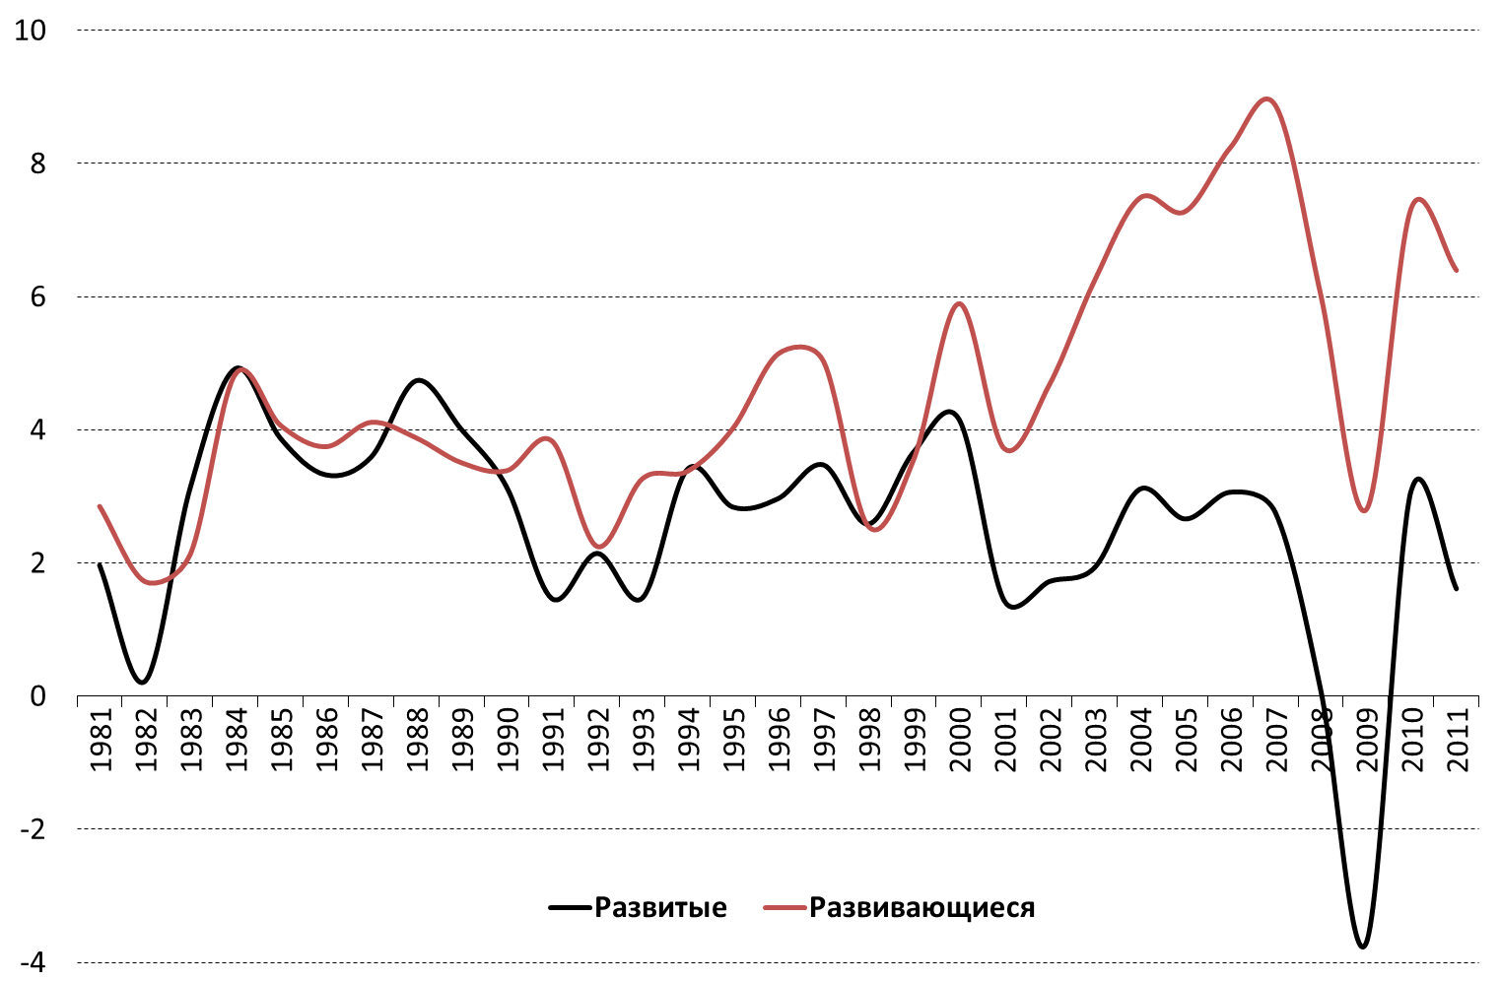
Прирост реального ВВП % к предыдущему году
Начиная с 2000 г. экономики развивающихся стран растут устойчиво быстрее, чем экономики развитых стран
Источник: МВФ

Slide 6
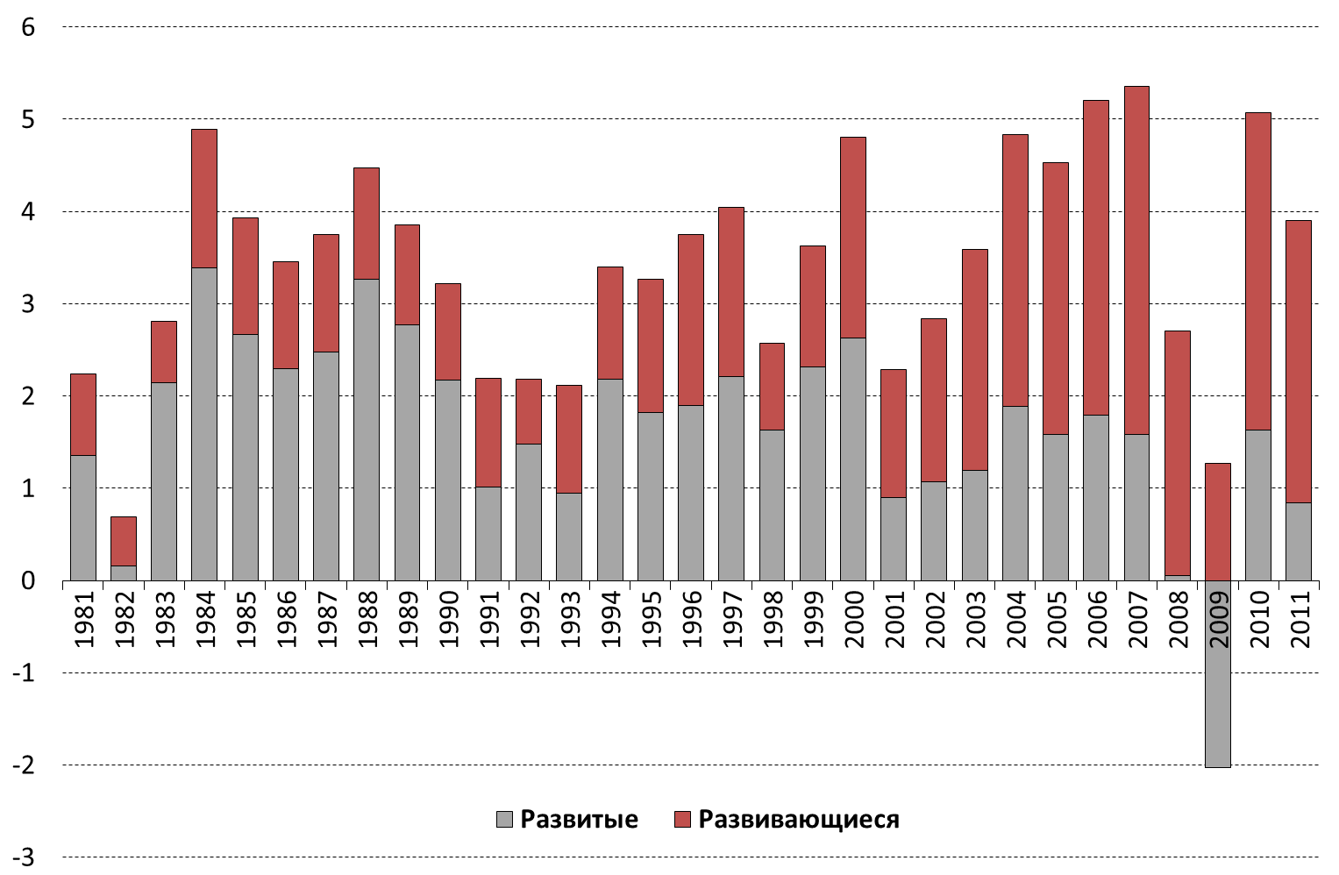
Вклад в прирост мирового ВВП процентные пункты
С 2001 г. вклад развивающихся стран в прирост мирового ВВП больше, нежели вклад развитых. Между объемами двух экономик паритет достигнут в 2011 г.
Источник: МВФ

Slide 7
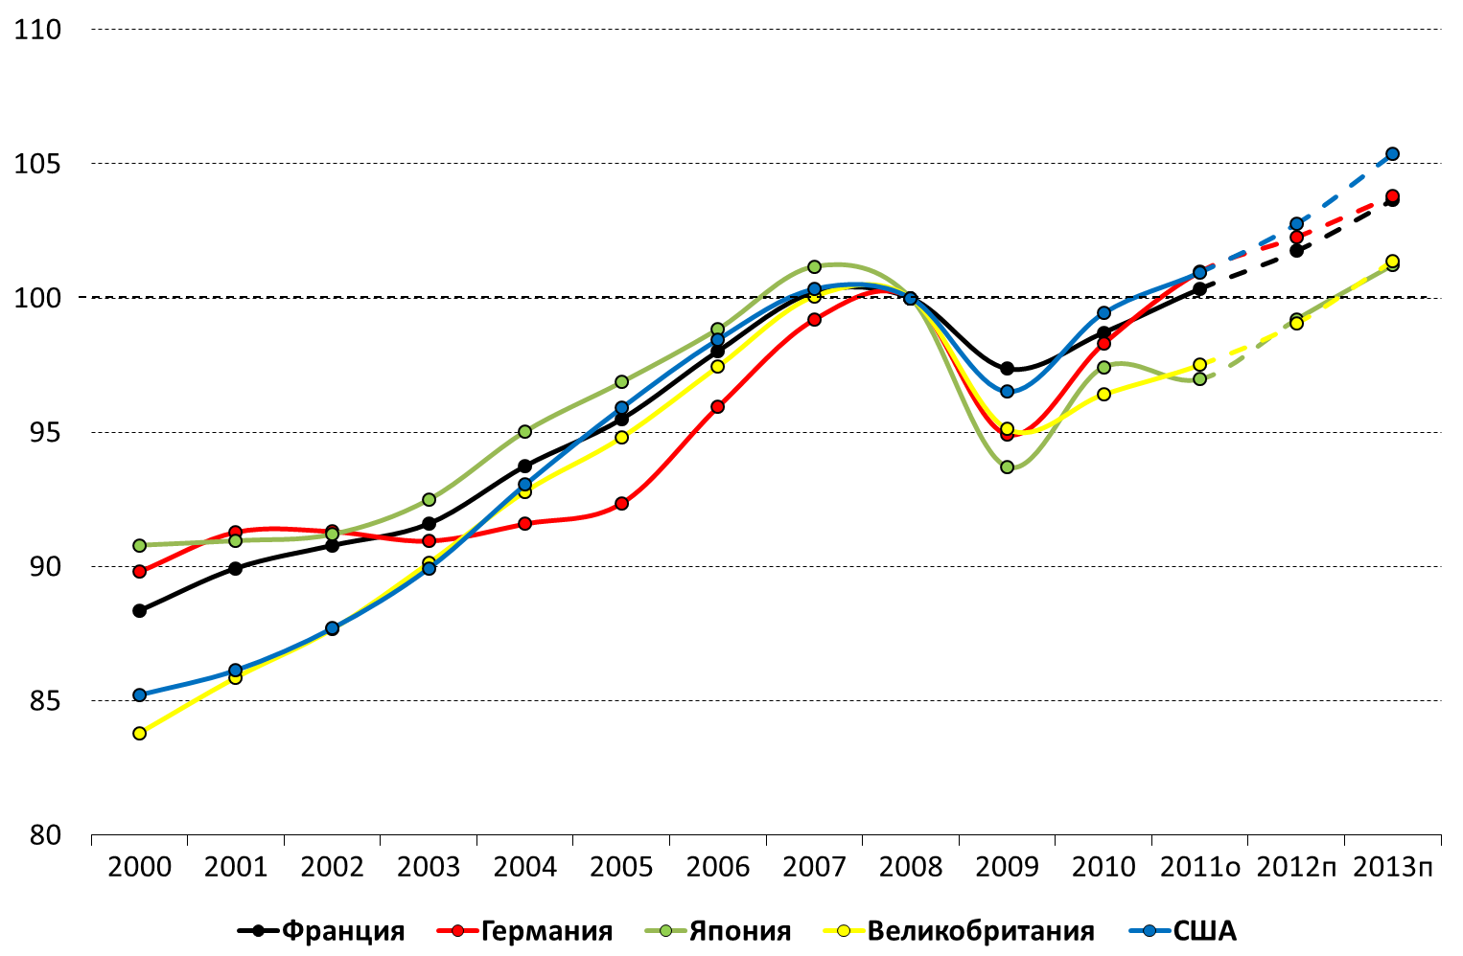
Реальный ВВП | развитые страны 2008 г. = 100
Оптимистичные прогнозы МВФ осени 2011 могут не сбыться, темпы роста ВВП в европейских странах окажутся существенно ниже.
Источник: МВФ WEO Database (октябрь 2011)

Slide 8
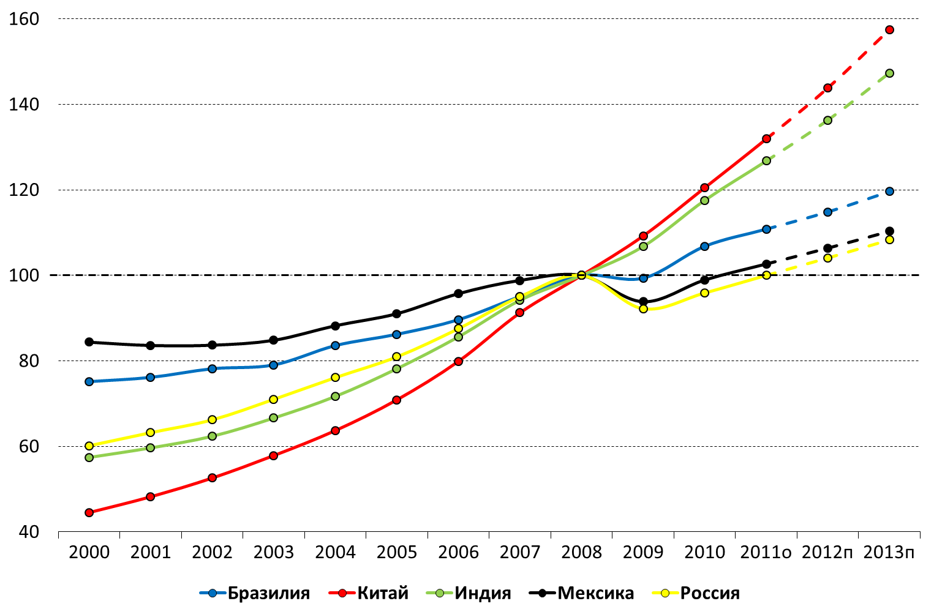
Реальный ВВП | развивающиеся страны 2008 г. = 100
Индия и Китай не испытали серьезного замедления роста в кризисный для мировой экономики период, но 2012-2013 гг. будут и для них не простыми.
Источник: МВФ WEO Database (октябрь 2011)

Slide 9
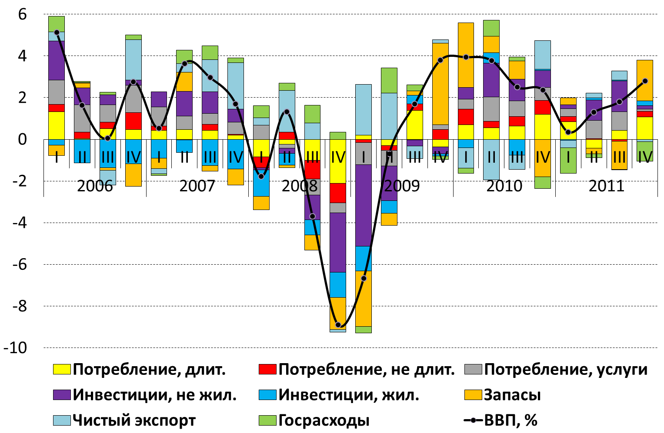
Прирост ВВП США, разложенный по компонентам ВВП – % к предыдущему кварталу в годовом выражении, компоненты – п.п.
Снижение госрасходов – ключевой внутренний риск для стабильности послекризисного восстановления в США.
Источник: BEA

Slide 10
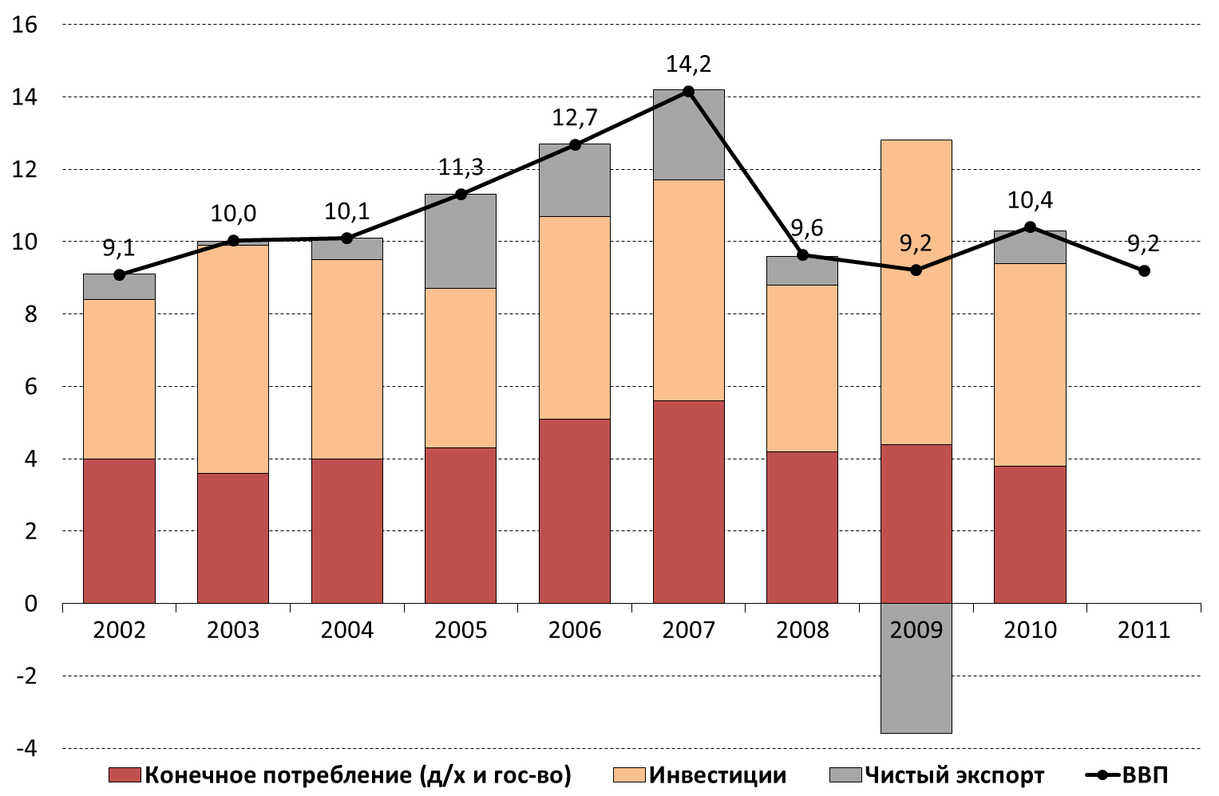
Прирост ВВП Китая, разложенный по компонентам ВВП – % к предыдущему году, компоненты – п.п.
Антикризисная политика в Китае – это накачивание инвестиций
Источник: Thomson Reuters Datastream

Slide 11
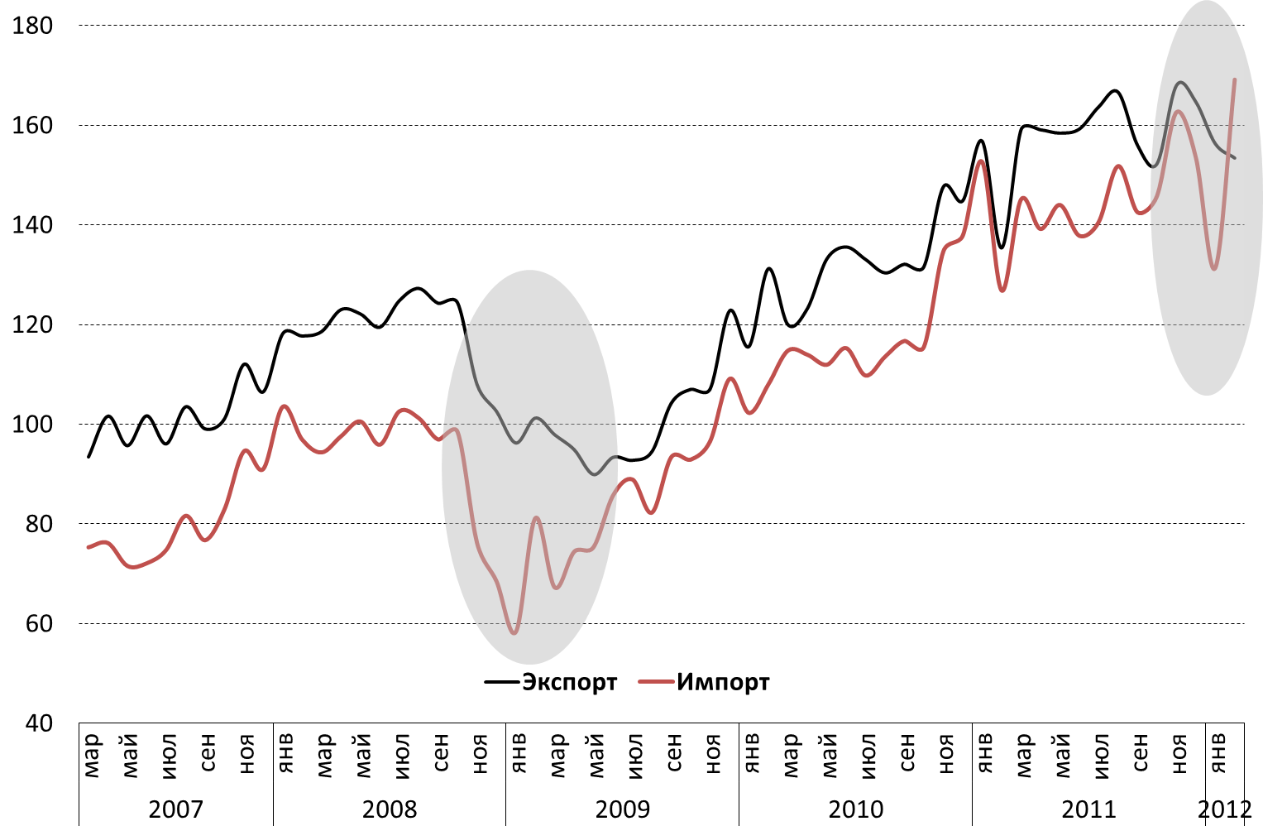
Товарный экспорт и импорт Китая млрд. долл. США в месяц, сезонно сглаженные данные
В феврале 2012 г. торговый баланс Китая впервые за последнее десятилетие стал отрицательным.
Правда, данные китайской торговой статистики за первые два месяца года не всегда показательны.
Источник: Thomson Reuters Datastream

Slide 12
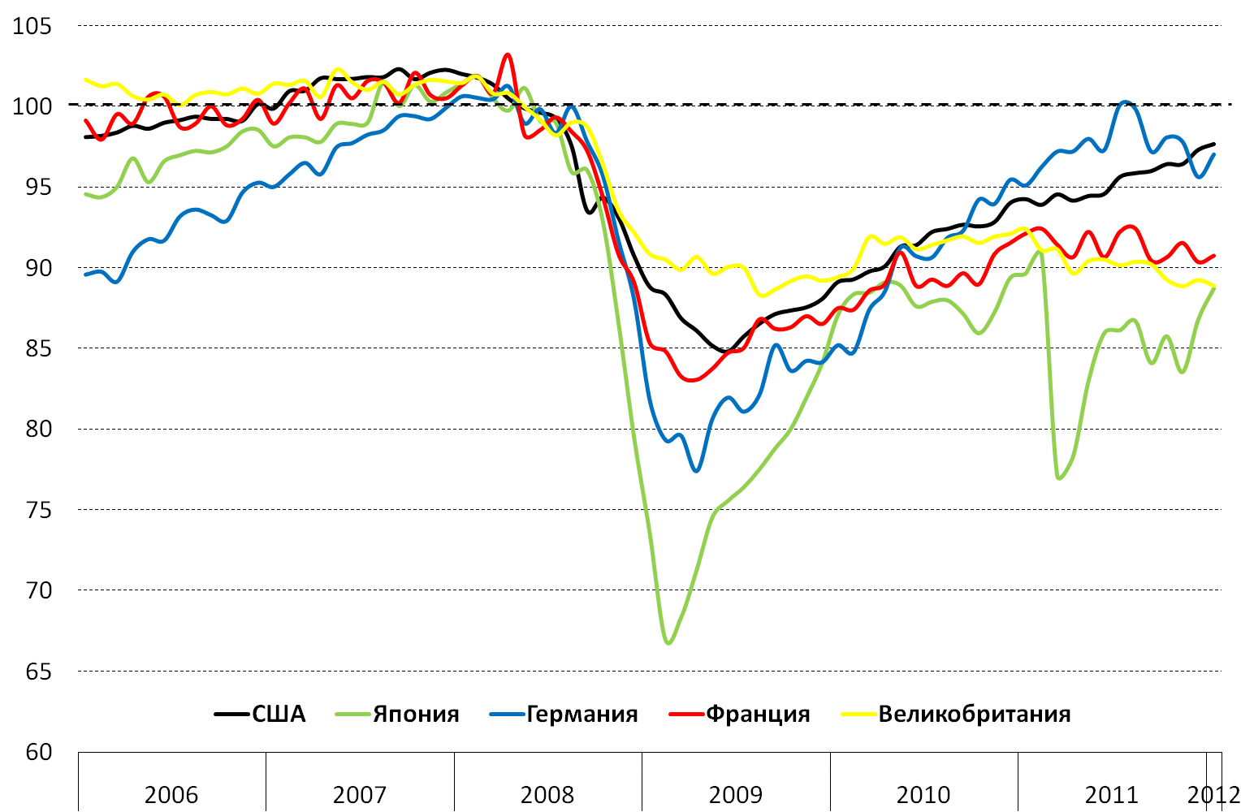
Объем промпроизводства | развитые страны 2 квартал 2008 г. = 100; янв. 2006 г. – янв. 2012 г.
Ни одна из крупнейших развитых стран не вышла на предкризисный уровень промышленного производства. В Европе с середины 2011 г. наблюдается промышленная рецессия.
Источник: национальные статистические ведомства, расчеты авторов

Slide 13
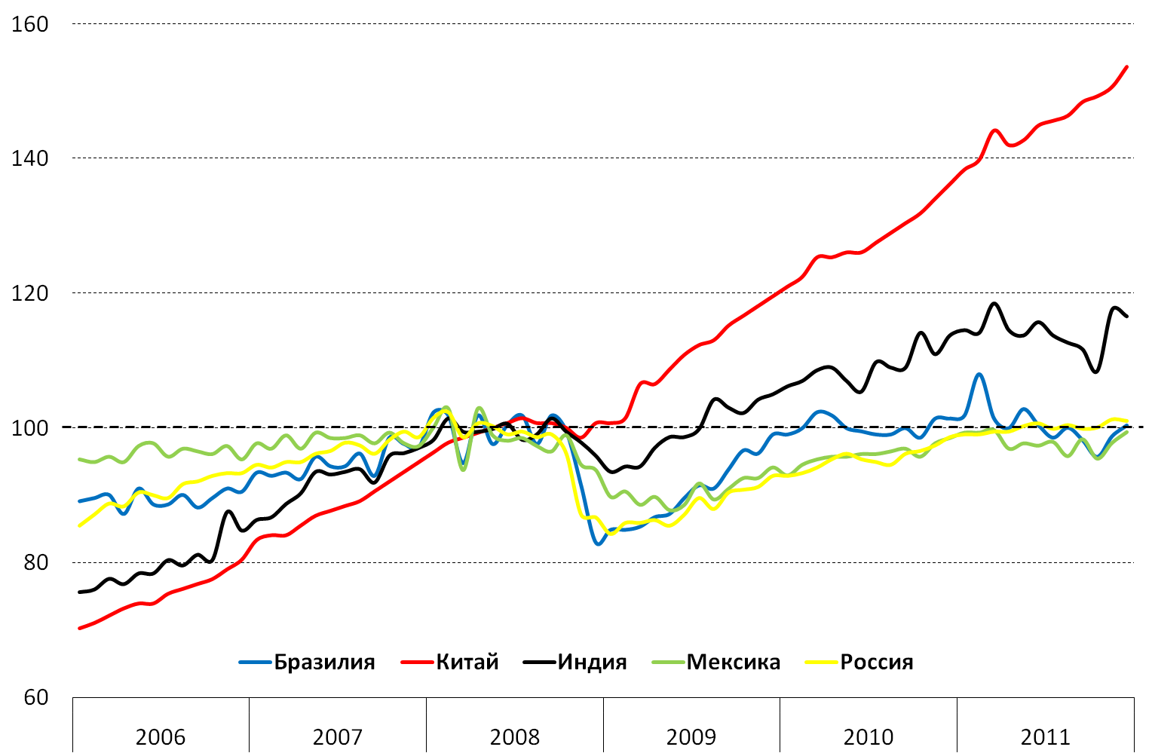
Объем промпроизводства | развивающиеся страны 2 квартал 2008 г. = 100; янв. 2006 г. – дек. 2011 г.
Промышленное производство в крупнейших развивающихся странах, за исключением Китая, также практически не выросло в 2011 г.
Источник: World Bank GEM Database, Thomson Reuters Datastream, расчеты авторов

Slide 14
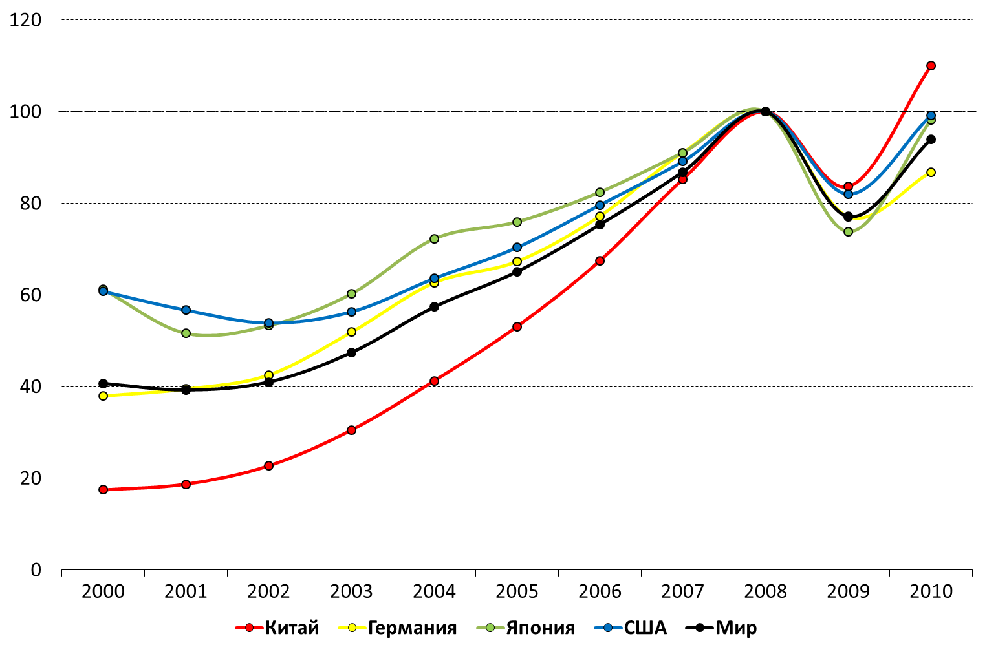
Объем экспорта в сопоставимых ценах 2008 г. = 100
По итогам 2011 г. мировая торговля, скорее всего, превысила уровень 2008 г. в сопоставимых ценах.
Источник: ООН, расчеты авторов

Slide 15
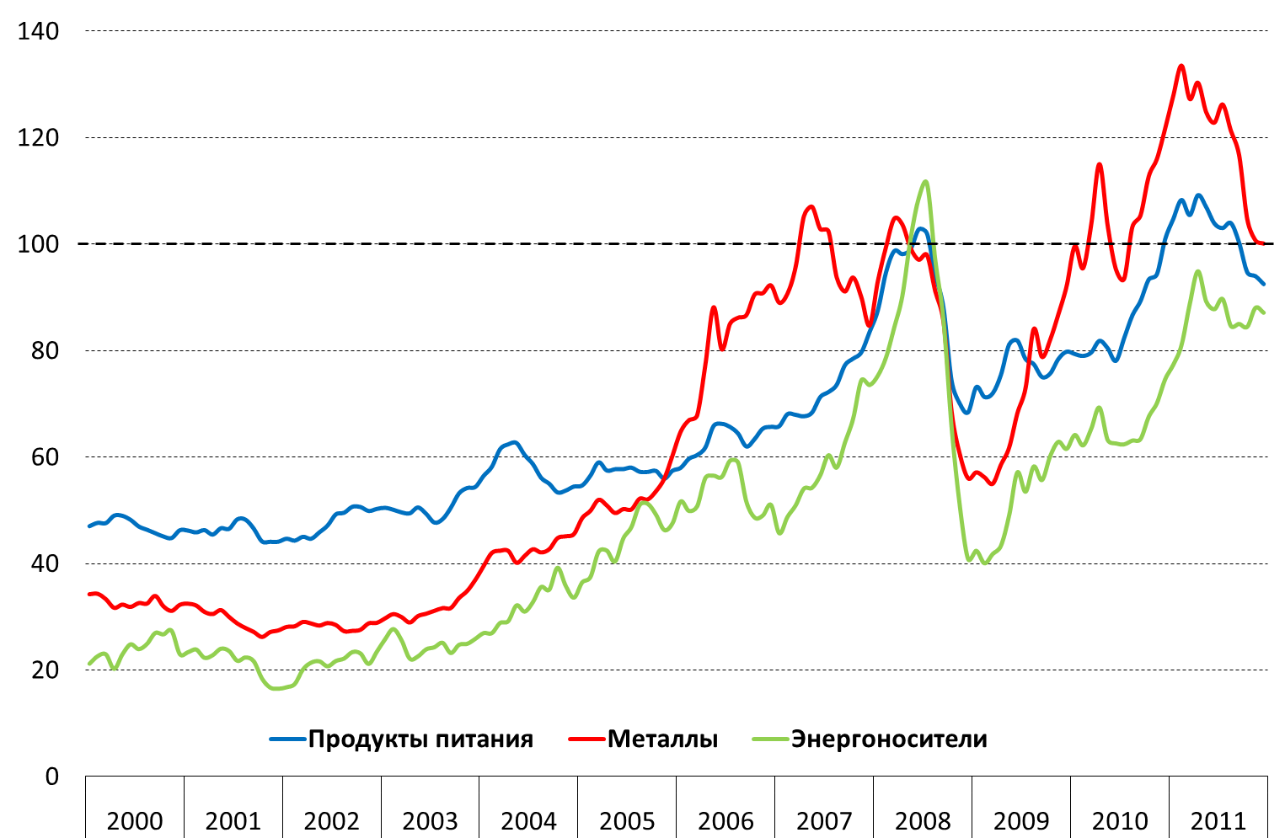
Индексы цен на сырьевые товары (МВФ) 2 кв. 2008 г. = 100
На фоне промышленного замедления в развитых странах сырьевые цены во второй половине 2011 г. снизились до предкризисных и даже более низких уровней.
Источник: МВФ, расчеты авторов

Slide 16
1. | Мировая экономическая конъюнктура в начале 2012 г.
1.1 | Далеко ли до стабильного роста?
1.2 | Глобальные дисбалансы: возникновение и эволюция в кризис
2. | Метаморфозы европейской экономики
2.1 | В чем причина структурных проблем?
2.2 | Долговой кризис как ключевой фактор риска

Slide 17
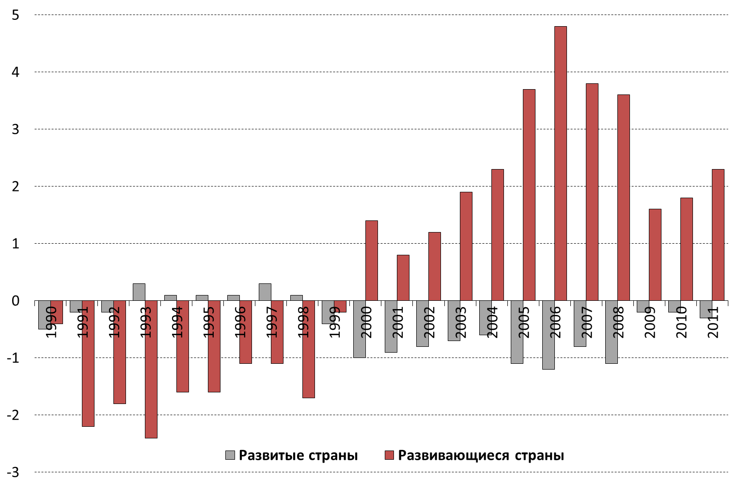
Сальдо текущего счета платежного баланса развитые и развивающиеся страны, % ВВП
Источник: Euromonitor, расчеты авторов

Slide 18
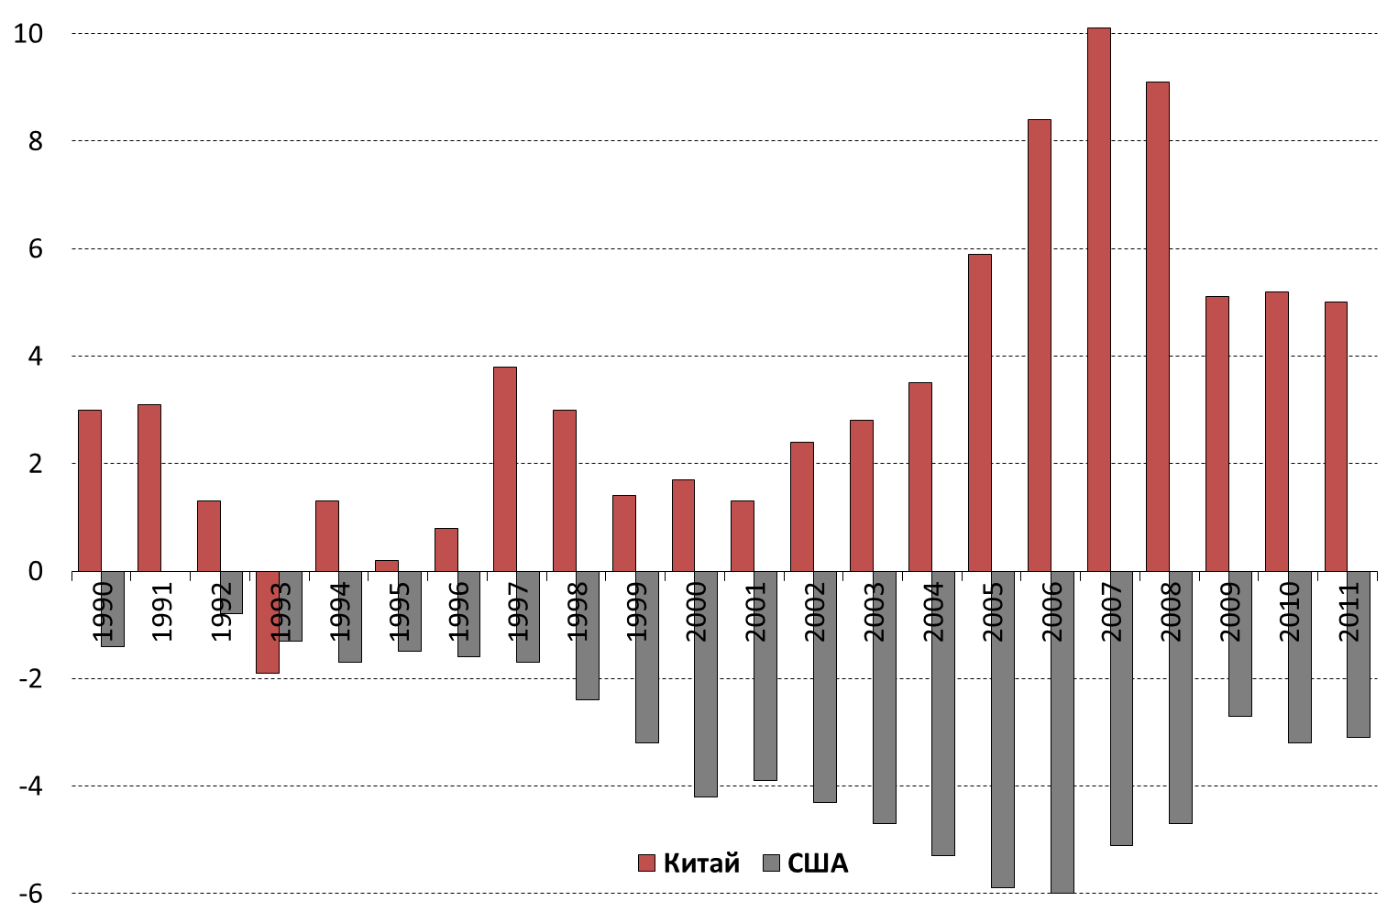
Сальдо текущего счета платежного баланса США и Китай, % ВВП
Текущие дисбалансы между США и Китаем служат отправной точкой в построении гипотезы о «глобальном избытке сбережений».
Источник: Euromonitor, расчеты авторов

Slide 19
Финансовые ресурсы открытой экономики
Располагаемые доходы экономических агентов за вычетом конечного потребления равны национальным сбережениям: $S_{нац}$. Национальные сбережения складываются из частных $S_{частн.}$ и государственных $S_{гос.}$:
$S_{нац}=S_{частн.}+S_{гос.}$.
Если определить гос. сбережения как сальдо бюджета $T−G$, то последнее равенство преобразуется к виду:
${ S}_{нац}=S_{частн.}+T−G$.
На что тратятся национальные сбережения? На инвестиции внутри страны $I$ и на оплату чистого импорта товаров и услуг из-за рубежа (чистый импорт равен разнице импорта и экспорта). Будем считать, что сальдо счета текущих операций платежного баланса $CAB$ хорошо апроксимирует чистый импорт (с обратным знаком). Тогда национальные сбережения можно записать как:
${ S}_{нац}=I+CAB$.
Условие сбалансированности платежного баланса предполагает, что сумма сальдо текущего счета, счета операций с капиталом и финансовыми инструментами $CFAB$ и прироста резервов $RES$ равна нулю:
$CAB+CFAB+RES=0$.
Комбинируя представленные выше равенства получим ключевое соотношение для анализа формирования и использования финансовых ресурсов в открытой экономике:
$$S_{частн.}+\left(T−G\right)=I+\left(−CFAB\right)+\left(−RES\right).$$

Slide 20
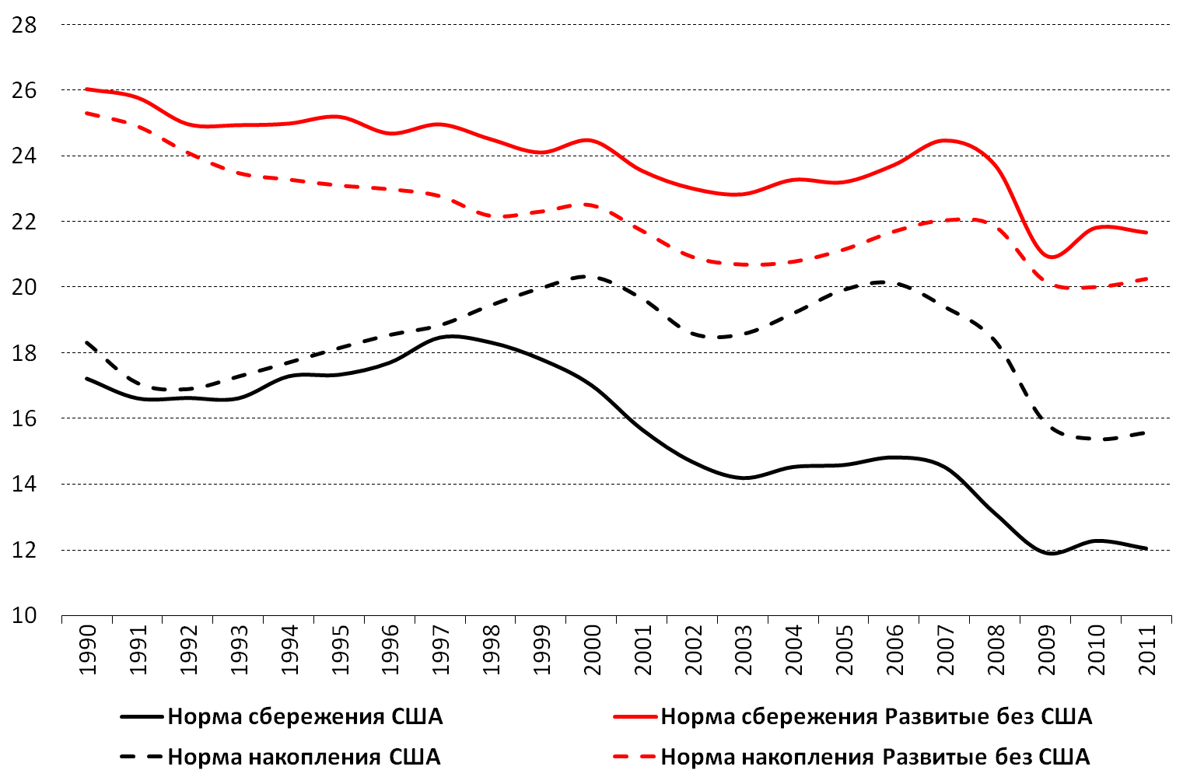
Нормы национального сбережения и накопления
Развитые страны, % ВВП
Источник: Euromonitor, расчеты авторов

Slide 21
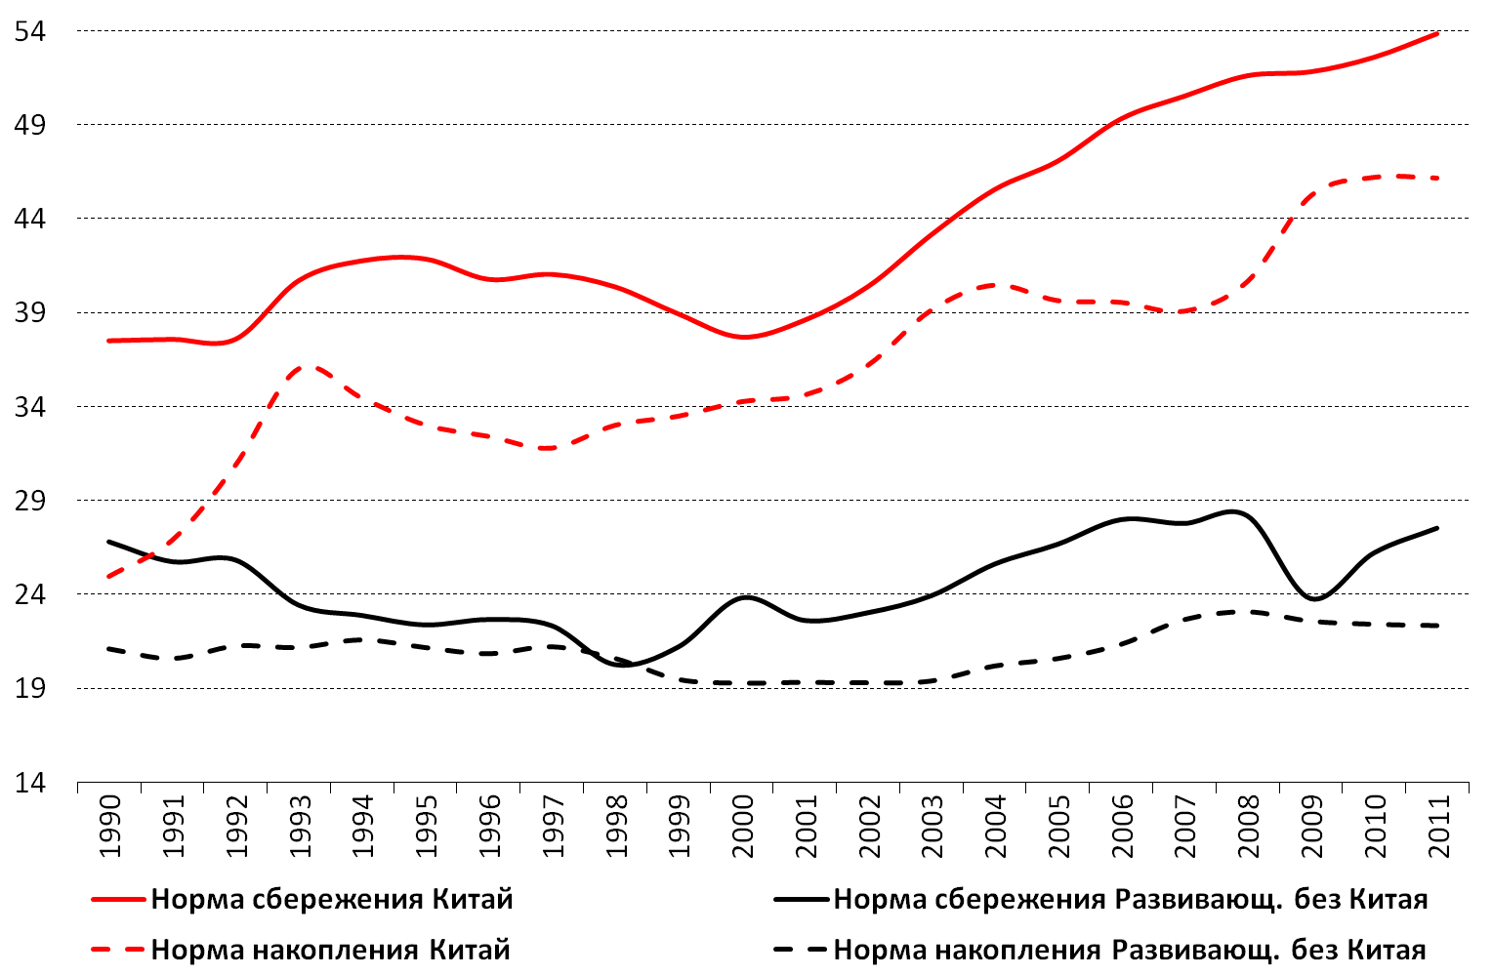
Нормы национального сбережения и накопления
Развивающиеся страны, % ВВП
Источник: Euromonitor, расчеты авторов

Slide 22
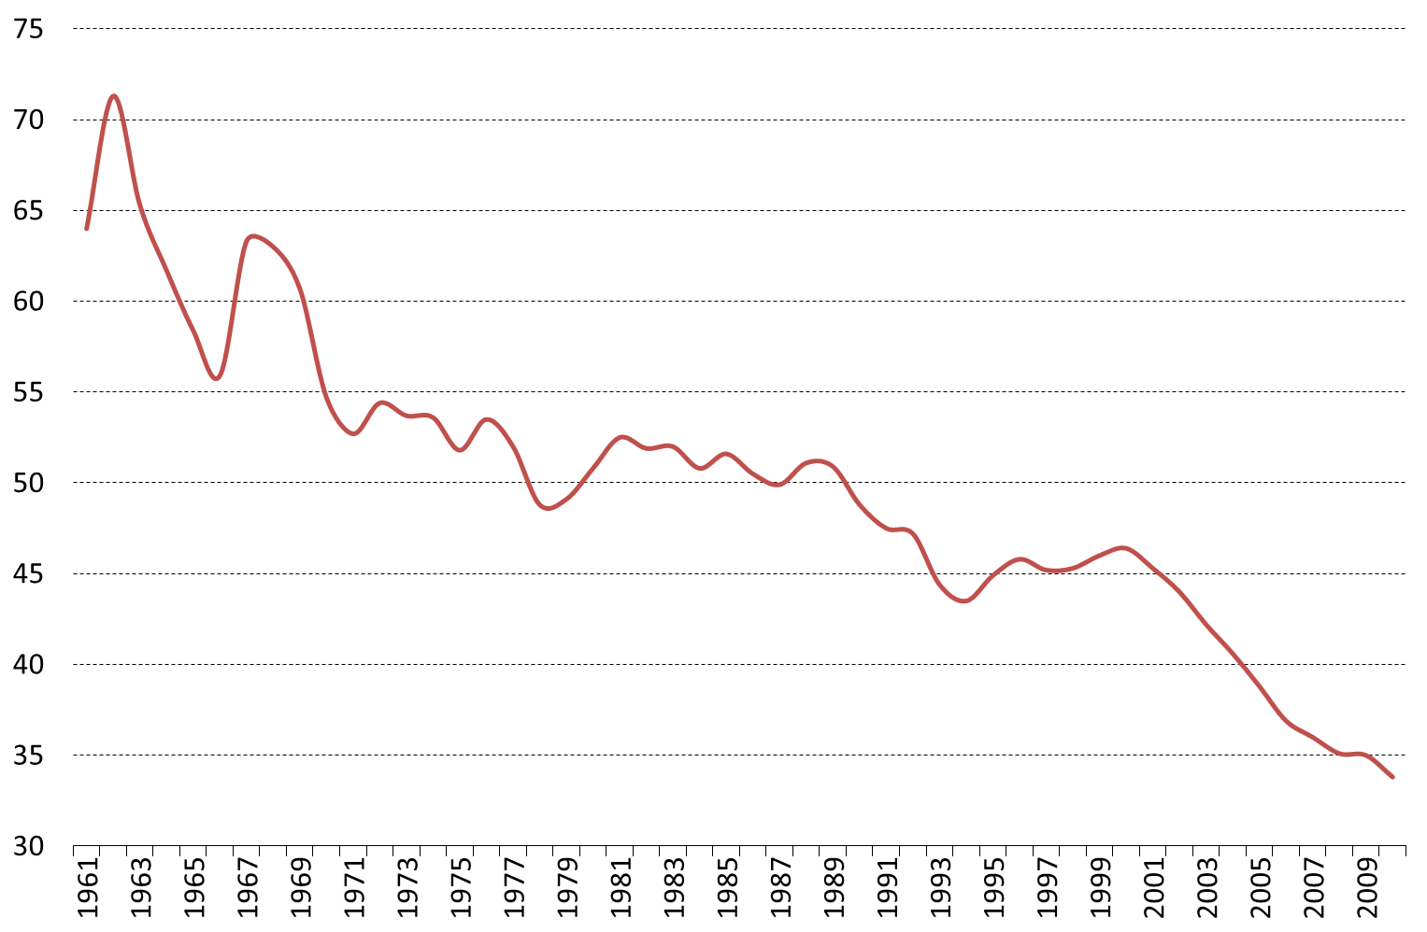
Конечное потребление населения в Китае
% ВВП
Китай относится к той группе развивающихся стран, в которой высокие резервы – это именно избыток сбережений вследствие устойчивого снижения удельного потребления, а не недостаток инвестиций.
Источник: Thomson Reuters Datastream, расчеты авторов

Slide 23
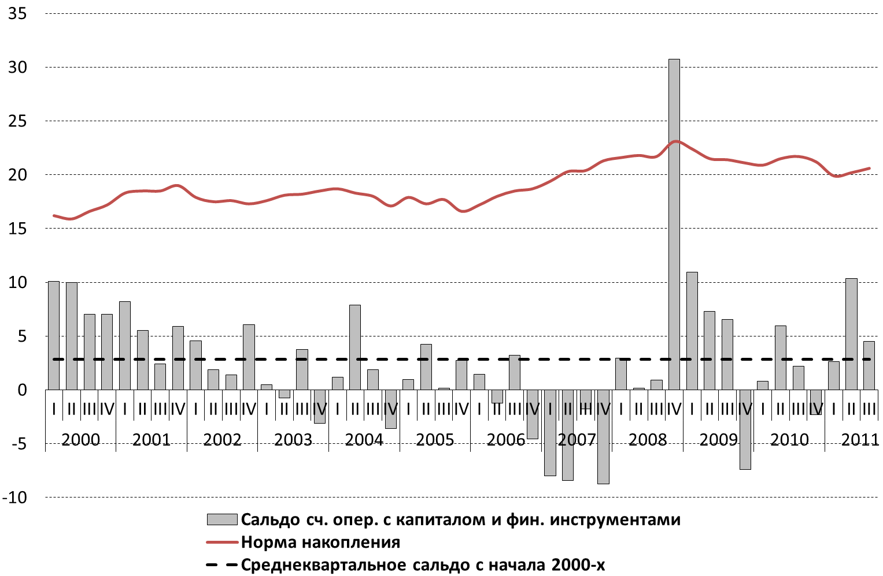
Показатели инвестиций и оттока капитала в России
% ВВП
Россия относится к другой группе развивающихся стран, в которой избыточные резервы являются следствием существенного недоинвестирования в национальную экономику на фоне стабильного оттока капитала.
Источник: Thomson Reuters Datastream, расчеты авторов

Slide 24
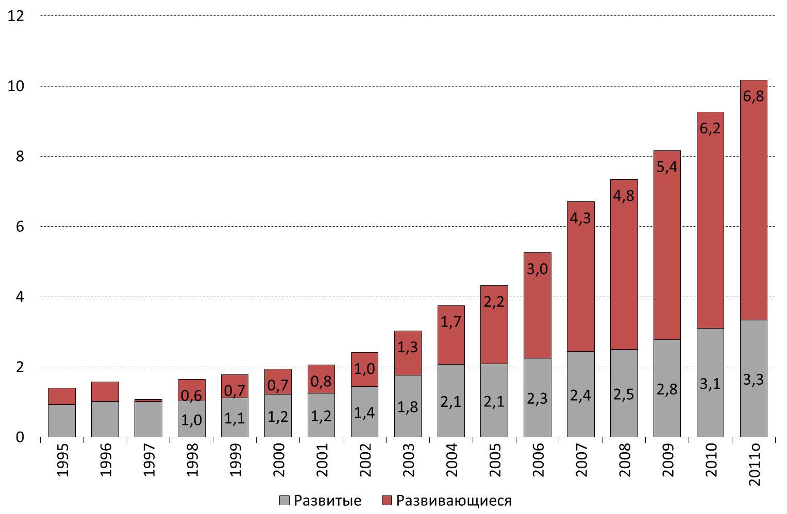
Международные резервы трлн. долл.
За десять лет международные резервы развивающихся стран выросли в десять раз, развитых стран – в три раза. Почти половина резервов развивающихся стран – резервы КНР.
Источник: IMF COFER Database

Slide 25
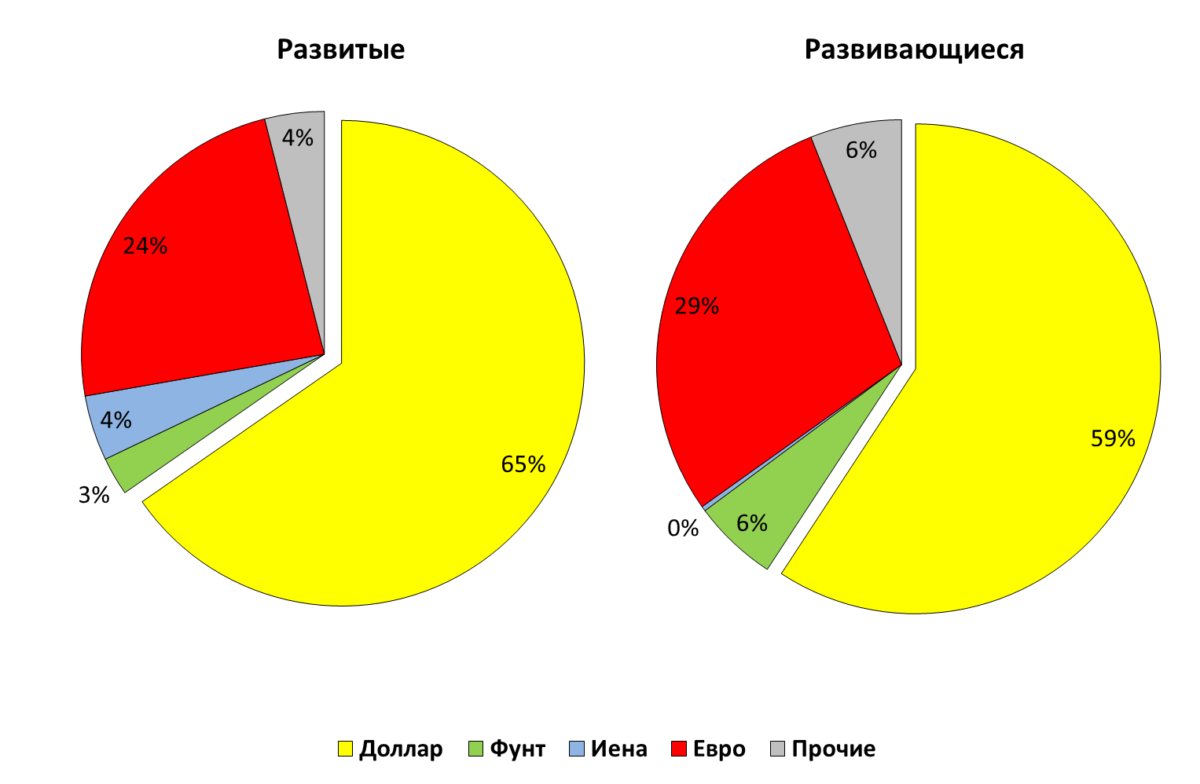
Валютная структура международных резервов % от резервов, для которых известна валютная структура | 2011 г.
(структура известна для 88% резервов)
(структура известна для 37% резервов)
Валютная структура резервов развитых и развивающихся стран схожа. Доллар доминирует в обеих корзинах и объективно является ключевой мировой резервной валютой.
Источник: IMF COFER Database

Slide 26
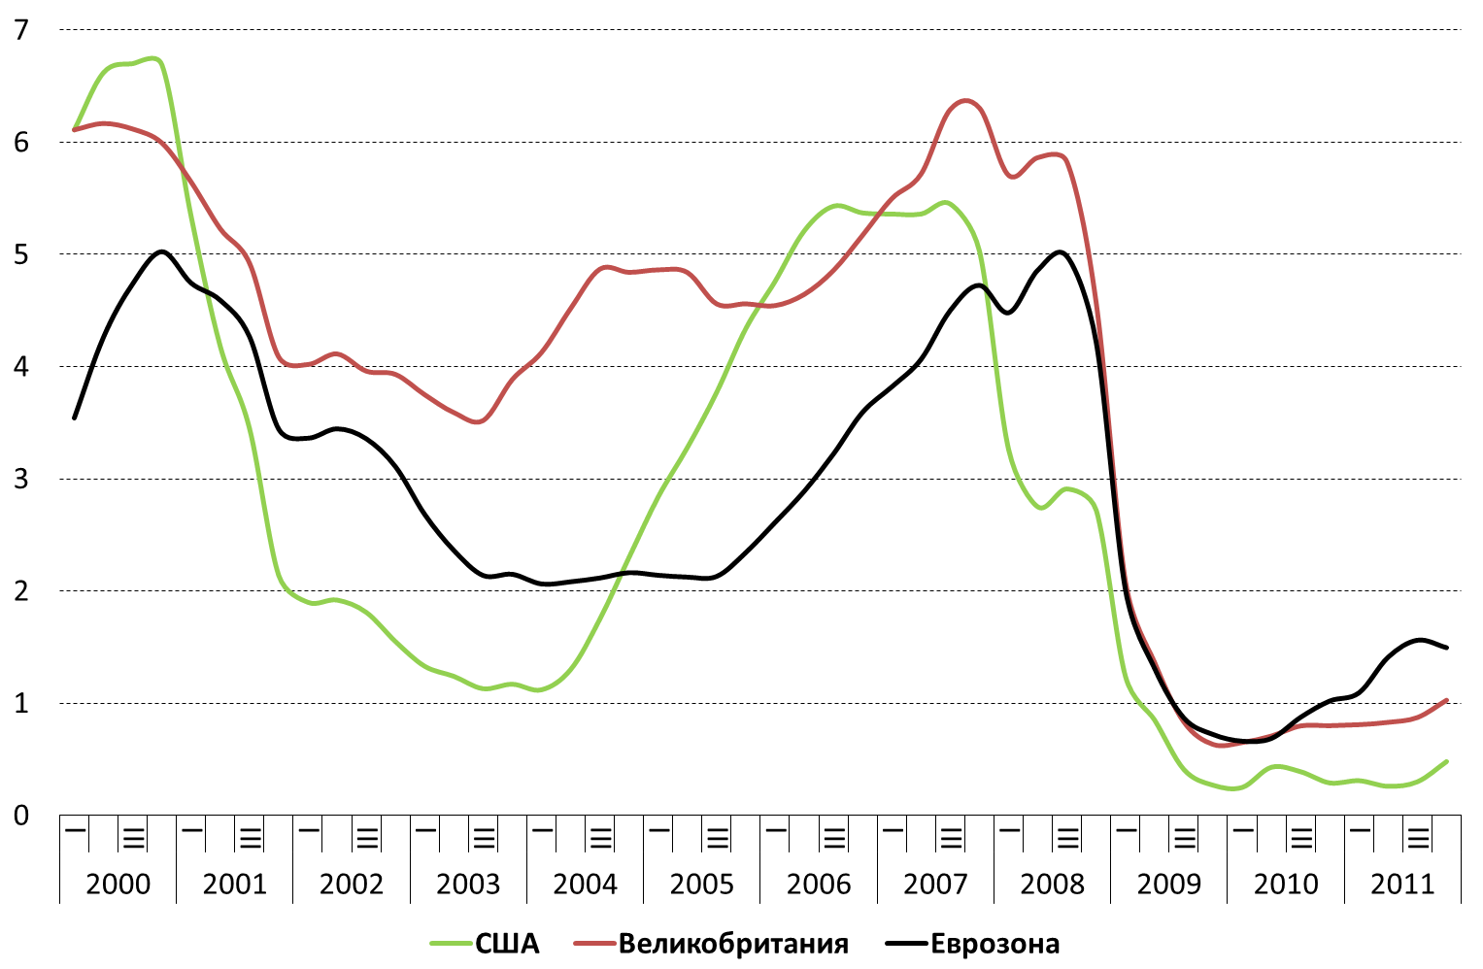
Ставки по 3-месячным межбанковским займам % годовых
Источник: Thomson Reuters Datastream

Slide 27
1. | Мировая экономическая конъюнктура в начале 2012 г.
1.1 | Далеко ли до стабильного роста?
1.2 | Глобальные дисбалансы: возникновение и эволюция в кризис
2. | Метаморфозы европейской экономики
2.1 | В чем причина структурных проблем?
2.2 | Долговой кризис как ключевой фактор риска

Slide 28
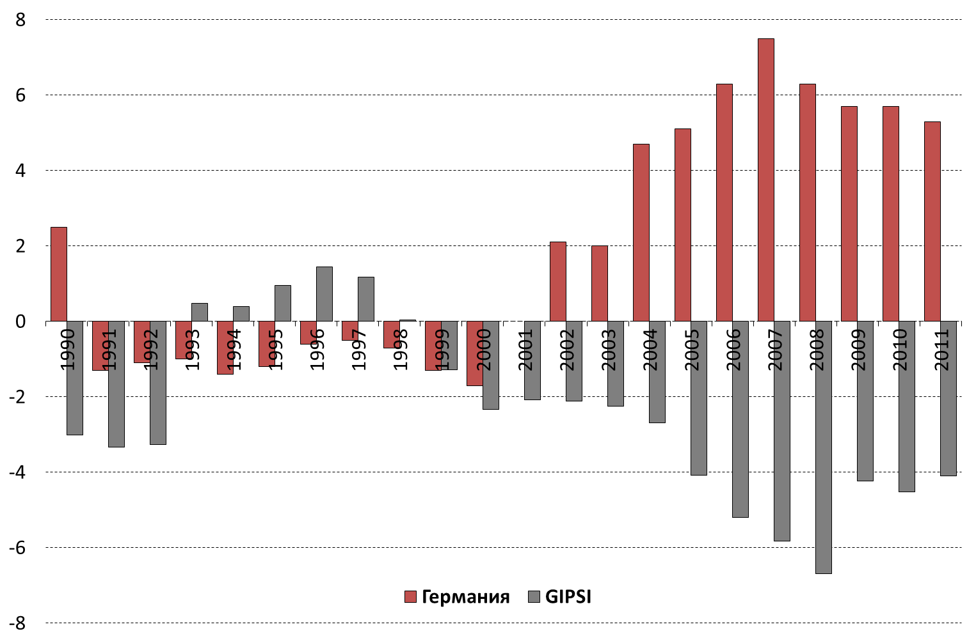
Сальдо текущего счета платежного баланса Германия и Страны GIPSI, % ВВП
Внутри европейской экономики дисбалансы текущих операций также достаточно сильны.
Источник: Euromonitor, расчеты авторов

Slide 29
Реальный курс, приток капитала и инфляция
Номинальный обменный курс – относительная цена валют двух стран; реальный обменный курс – относительная цена товаров двух стран. Для анализа международного движения товаров и капиталов второй показатель важнее.
Рассмотрим девизные курсы (единиц иностранной валюты за единицу отечественной – номинальный, единиц товара за рубежом за единицу того же товара в стране – реальный ). Пусть пара обуви в России стоит 10 рублей, пара той же обуви в США – 1 доллар. Номинальный обменный курс составляет 30 рублей за доллар. Продав одну пару обуви в США и обменяв полученные доллары на рубли, Вы можете купить 3 пары той же обуви в России. Таким образом, реальный курс рубля к доллару в примере составит 1/3.
Приток капитала в страну вызывает рост реального курса. Что это означает с точки зрения динамики уровня цен (инфляции) в стране и за рубежом? Описанная выше связь реального курса ($ε_{r}$), номинального курса ($ε$), уровня цен в стране ($P$) и уровня цен за рубежом ($P^{∗}$) может быть описана как: $ε_{r}=ε∙\frac{P}{P^{∗}}$. В процентных приростах это равенство записывается как:
${\dot{ε}}_{r}=\dot{ε}+(π−π^{∗})$.
Из последнего равенства видно, что прирост реального курса раскладывается на прирост номинального курса и дифференциал прироста цен в стране и за рубежом.
Теперь представим себе, что «отечественная» страна – это Испания, а зарубежная – Германия. После вступления в монетарный союз номинальный обменный курс их валют был зафиксирован. При этом наблюдался приток капитала из Германии в Испанию. Как при этом выглядел дифференциал прироста цен в Испании и Германии в реальности?

Slide 30
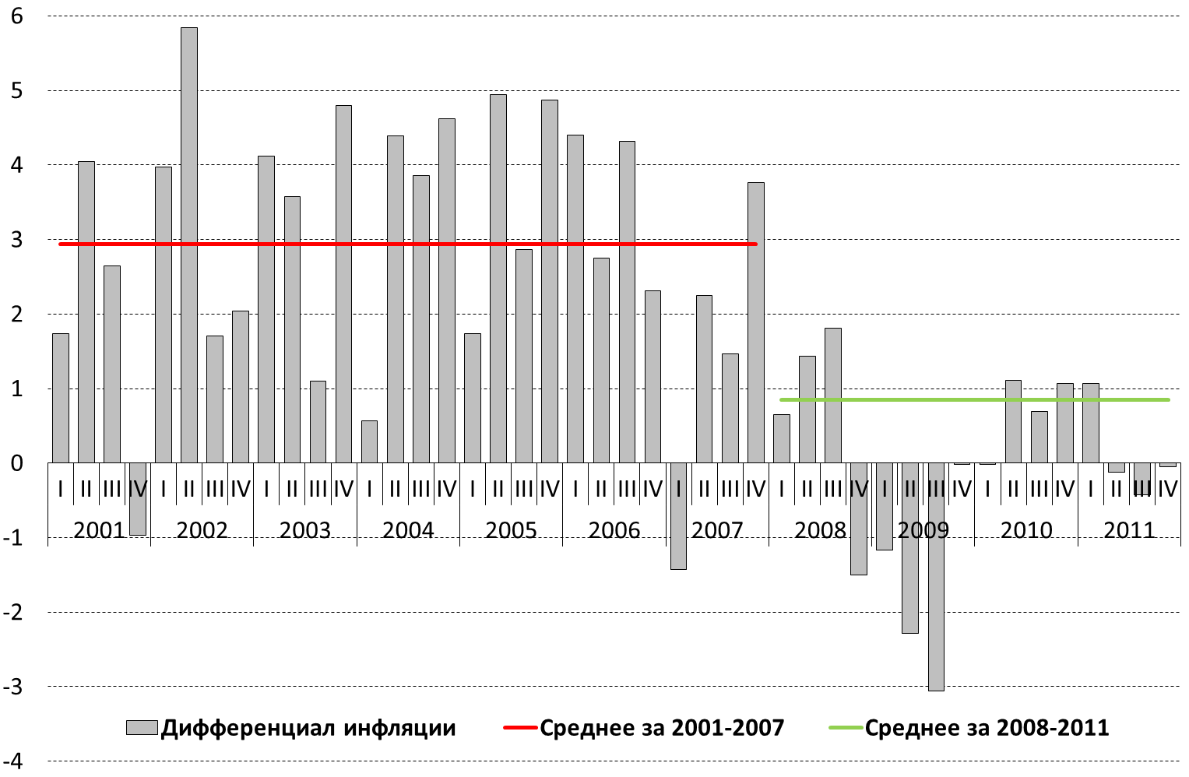
Дифференциал инфляции: Испания и Германия разница в п.п. между квартальными дефляторами ВВП (в год. выражении)
Дифференциал инфляции стал снижаться, но для «обратной» корректировки дисбаланса он должен стать отрицательным.
Источник: Eurostat, расчеты авторов

Slide 31
Простая инфляционная арифметика от нобелевского лауреата Пола Кругмана
Пусть модельная европейская экономика – это только Испания и Германия. Темп инфляции в Испании равен $π_{SPA}$, темп инфляции в Германии равен $π_{GER}$.
Пусть «веса» двух стран в агрегированном индексе цен модельной экономики пропорциональны их истинным размерам. То есть, вес Германии примерно в два раза больше, чем вес Испании.
В экономике есть центробанк, проводящий политику таргетирования прироста агрегированного индекса цен $π_{TARGET}$. Последний равен по построению:
$π_{TARGET}=\frac{1}{3}∙π_{SPA}+\frac{2}{3}∙π_{GER}$.
Допустим, мы хотим для корректировки внутренних дисбалансов модельной экономики поддерживать в течение нескольких лет «обратный» наблюдавшемуся в 2001-2007 гг. дифференциал цен равный -3. Это значит, что:
$$π_{GER}−π_{SPA}=3 п.п.$$
После несложных преобразований, мы получаем связь таргетируемой центробанком инфляции и инфляции в Испании:
$$π_{SPA}=π_{TARGET}−2 п.п.$$
Последнее означает, что для «нормальной» (с 2%-ной инфляцией) динамики испанской экономики целевой уровень европейской инфляции должен быть близок к 4%. В Германии темп инфляции должен быть равен 5%. В противном случае Испания сталкивается с уровнями инфляции, близкими к нулевым, или просто попадает в период дефляции. Даже ожидания подобного развития событий подорвут рост испанской экономики.

Slide 32
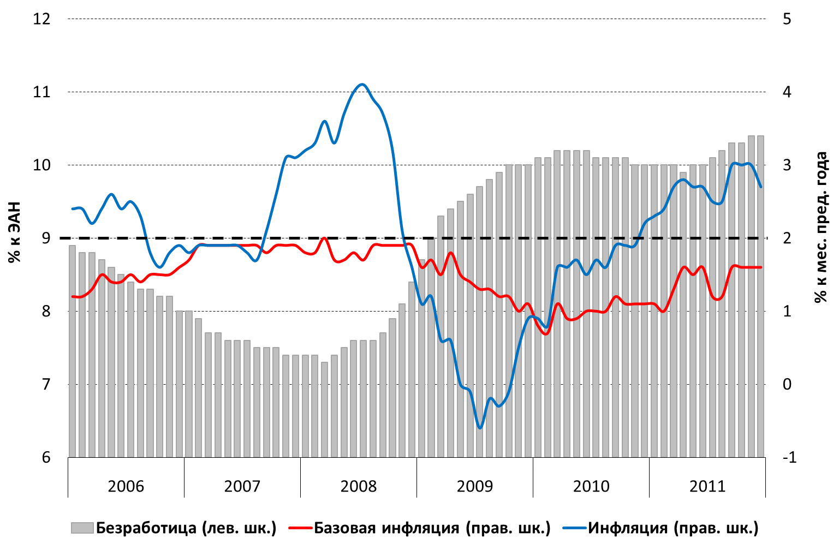
Показатели инфляции и безработицы в Еврозоне % к месяцу предыдущего года (инфляция), % к рабочей силе (безработица)
Уровень базовой инфляции в Еврозоне ниже 2%...
Источник: Eurostat, расчеты авторов

Slide 33
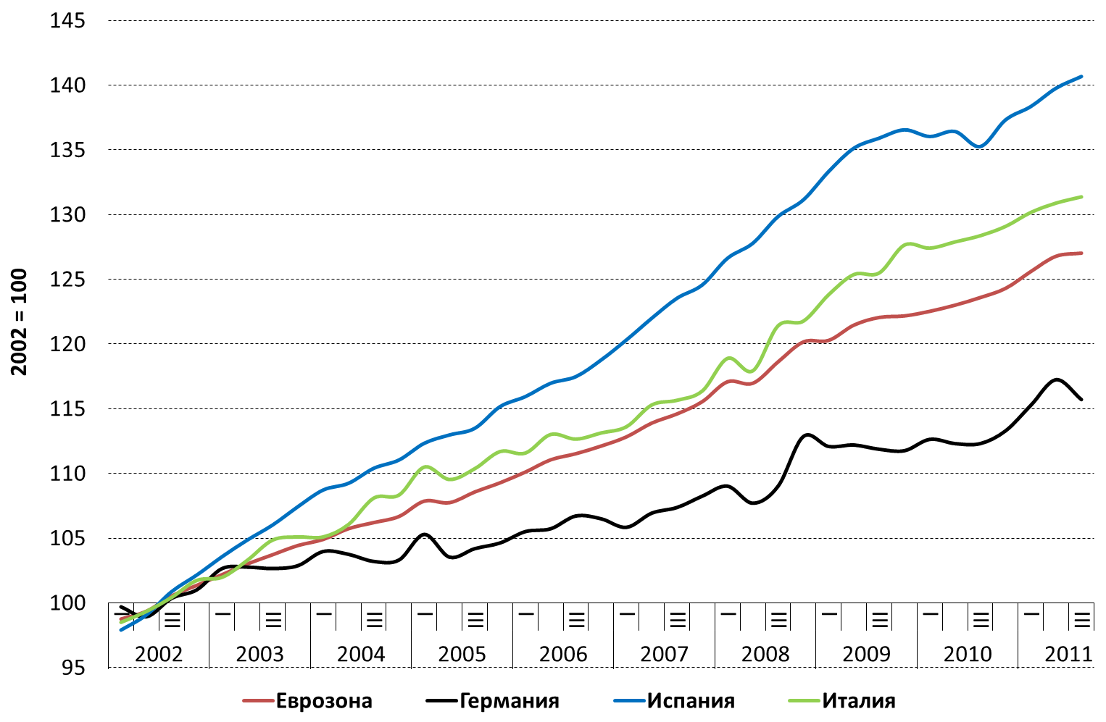
Номинальные издержки на труд 2002 г. = 100
Еще одно следствие ускоренного роста цен в странах Южной Европы – рост издержек на труд. Это, с одной стороны, подпитывает экономический рост за счет роста конечного потребления населения, с другой – подрывает конкурентоспособность.
Источник: Eurostat, расчеты авторов

Slide 34
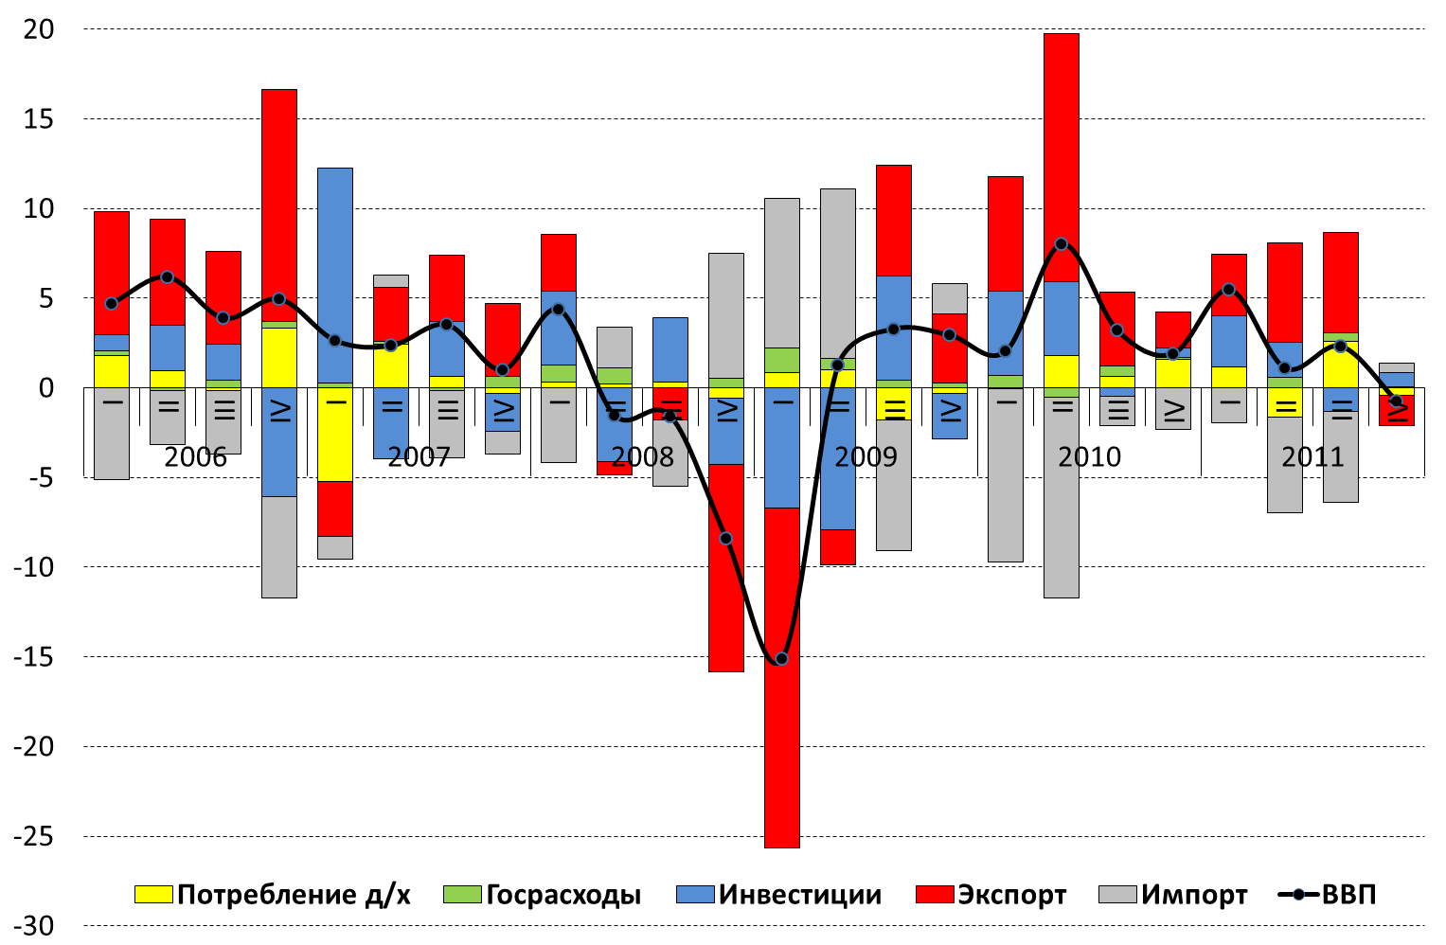
Прирост ВВП Германии, разложенный по компонентам ВВП – % к предыдущему кварталу в годовом выражении, компоненты – п.п.
В наиболее тяжелый период кризиса немецкое правительство увеличивало, а не снижало госрасходы.
Источник: Eurostat, расчеты авторов

Slide 35
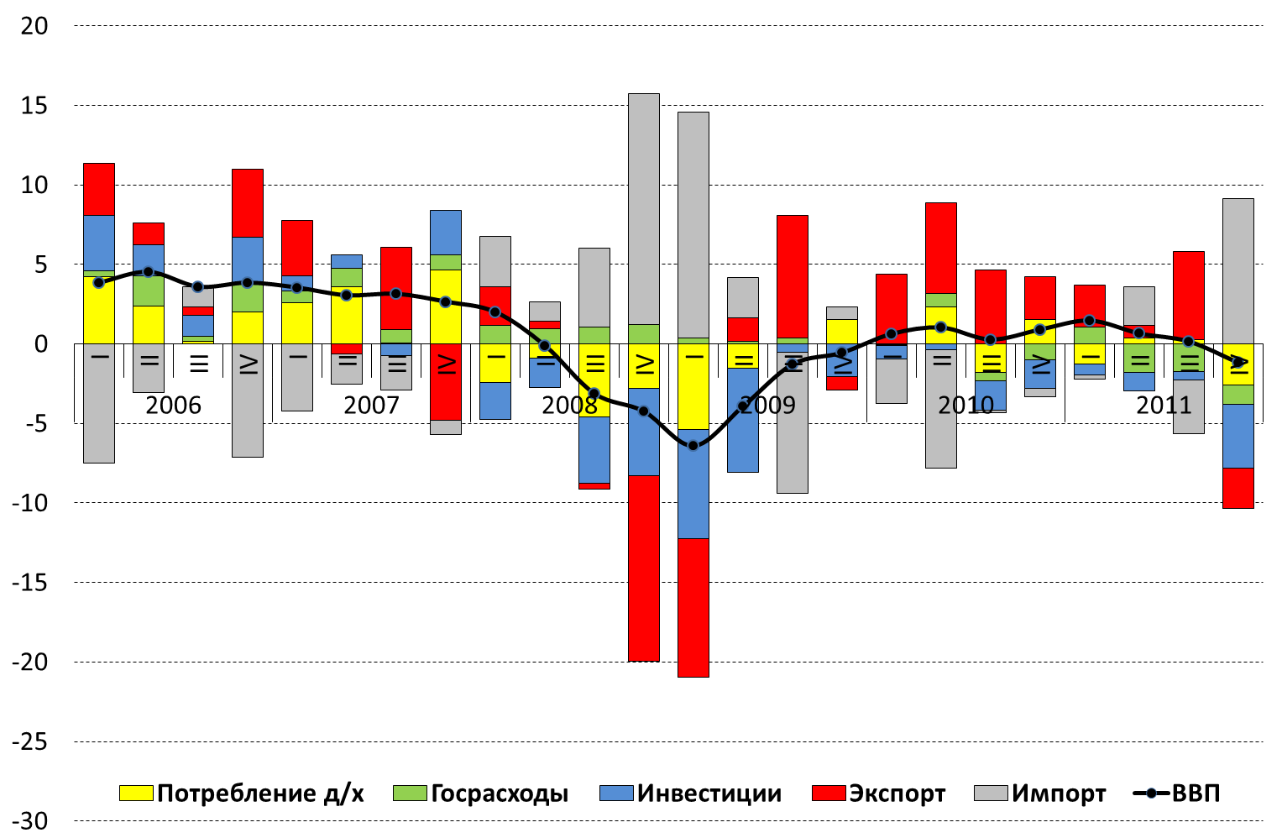
Прирост ВВП Испании, разложенный по компонентам ВВП – % к предыдущему кварталу в годовом выражении, компоненты – п.п.
Резкий рост безработицы в Испании привел к сильному снижению частного потребления в наиболее тяжелый период кризиса.
Источник: Eurostat, расчеты авторов

Slide 36
«Сложность» экспорта % от мирового экспорта для каждой группы товаров
Страна | Группы товаров по сложности производственного процесса
 | 1 | 2 | 3 | 4 | 5 | 6
Австрия | 1,6 | 1,5 | 1,1 | 1,2 | 0,9 | 0,2
Бельгия | 3,2 | 2,9 | 2,0 | 2,1 | 2,6 | 1,9
Китай | 2,7 | 8,1 | 10,8 | 14,0 | 13,0 | 13,4
Финляндия | 1,1 | 1,4 | 0,6 | 0,7 | 0,3 | 0,2
Франция | 5,8 | 6,1 | 5,4 | 5,6 | 3,1 | 1,6
Германия | 17,7 | 13,5 | 8,0 | 7,6 | 4,7 | 1,9
Греция | 0,03 | 0,16 | 0,13 | 0,24 | 0,31 | 0,37
Ирландия | 2,7 | 2,3 | 1,2 | 1,5 | 0,5 | 0,1
Италия | 4,0 | 4,3 | 3,2 | 3,9 | 4,7 | 2,6
Нидерланды | 2,9 | 3,5 | 3,2 | 2,8 | 3,5 | 2,7
Португалия | 0,30 | 0,23 | 0,48 | 0,48 | 0,56 | 0,52
Испания | 2,2 | 2,4 | 1,7 | 1,9 | 2,5 | 1,3
Источник: Abdon A., Bakate M., Felipe J., Kumar U. Product Complexity and Economic Development. 2011

Slide 37
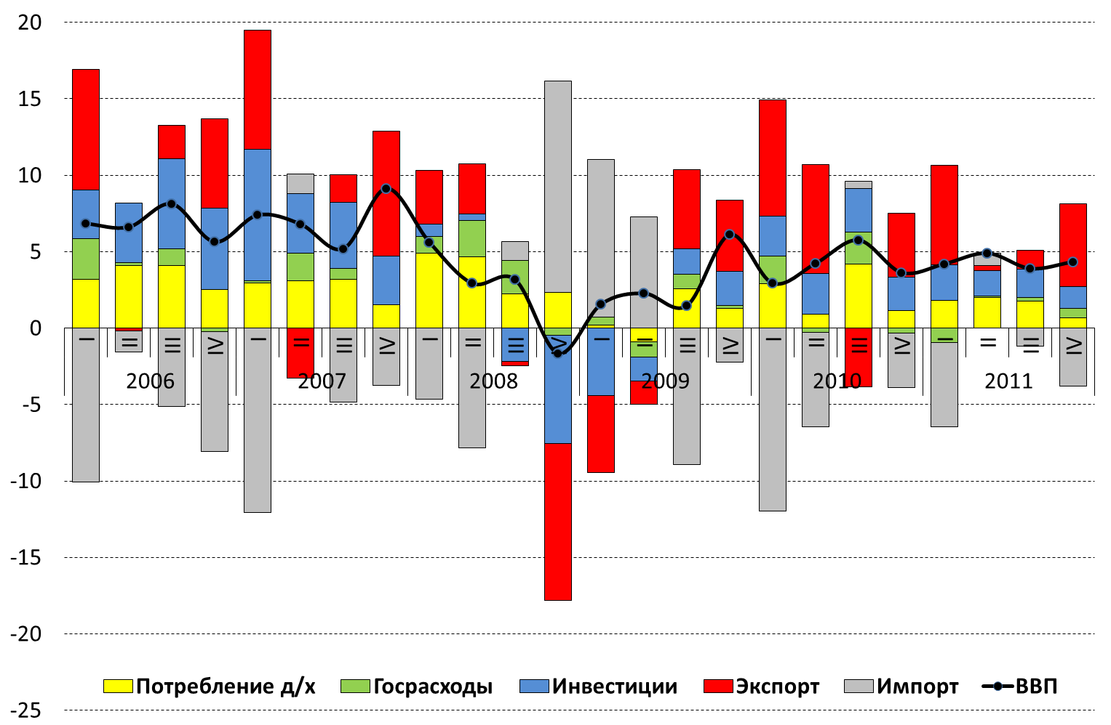
Прирост ВВП Польши, разложенный по компонентам ВВП – % к предыдущему кварталу в годовом выражении, компоненты – п.п.
Покомпонентная динамика ВВП Польши в кризисный период – это немецкая динамика «в миниатюре». Но достигнуто это было за счет девальвации.
Источник: Eurostat, расчеты авторов

Slide 38
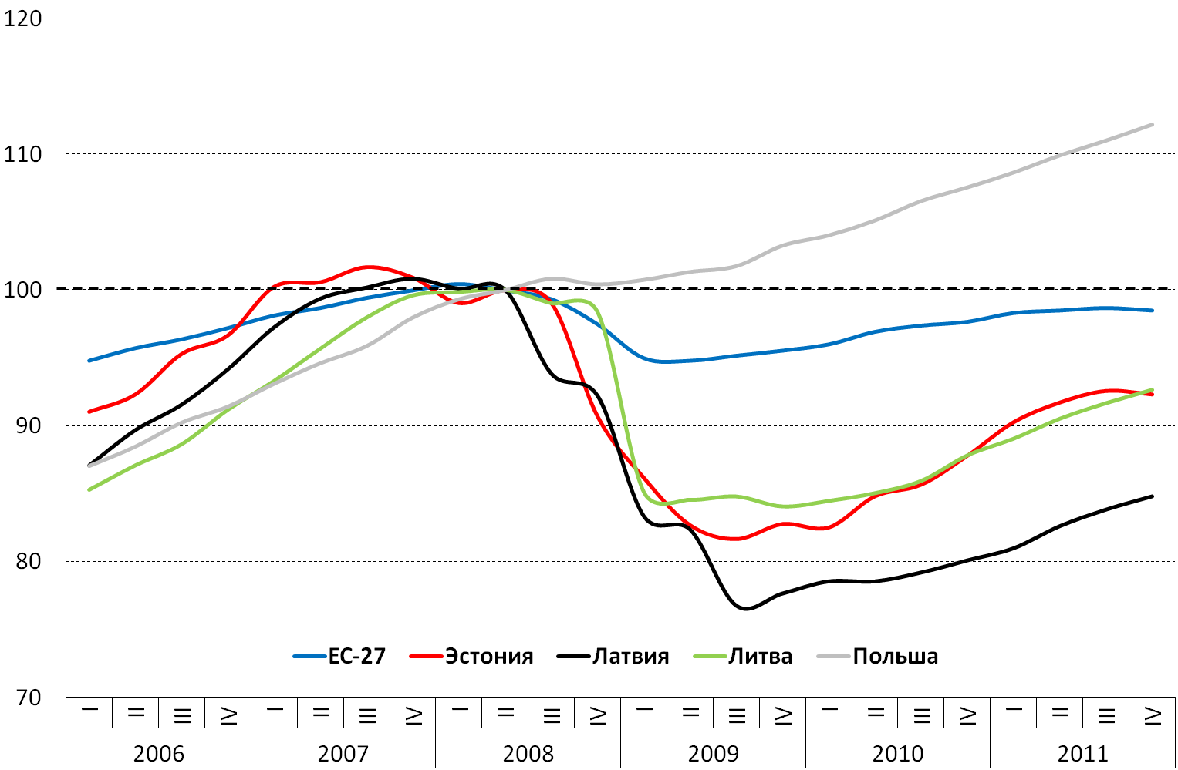
Объем реального ВВП 2 кв. 2008 г. = 100
Источник: Eurostat, расчеты авторов

Slide 39
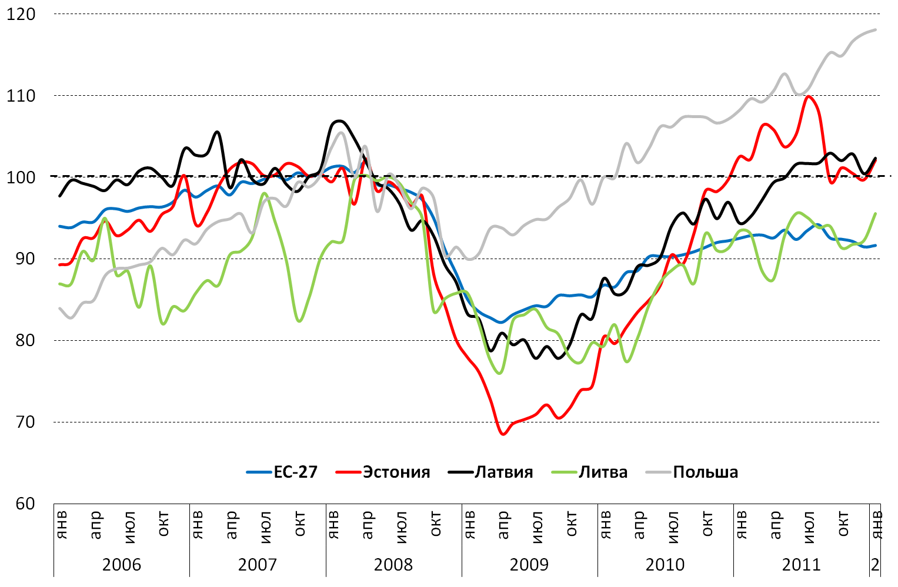
Промпроизводство 2 кв. 2008 г. = 100
Источник: Eurostat, расчеты авторов

Slide 40
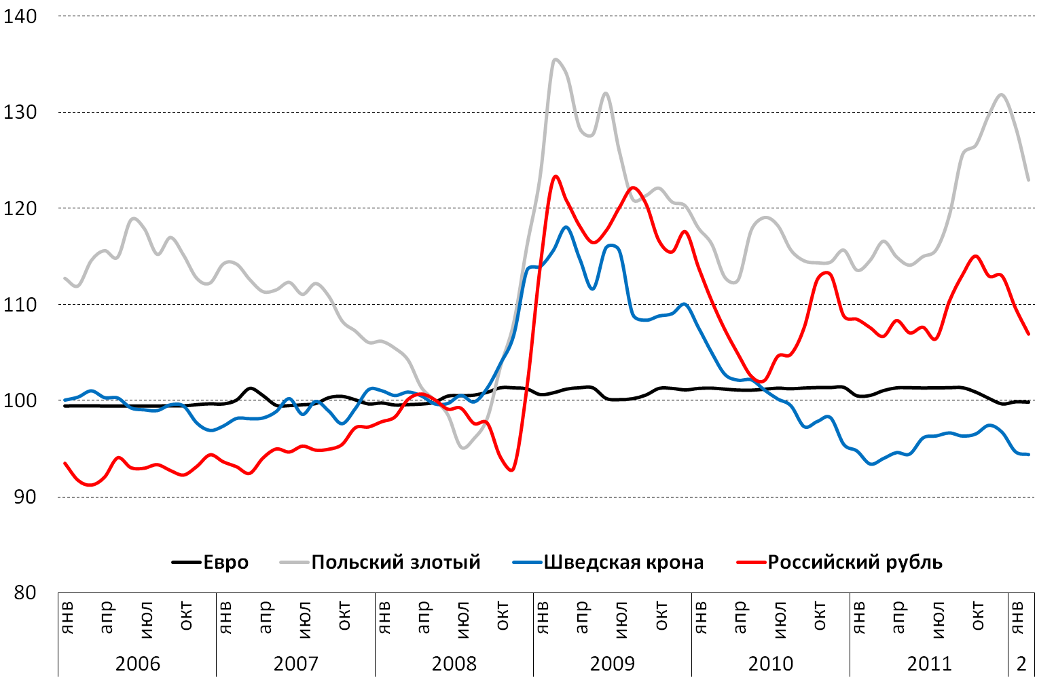
Курс латвийского лата (прямая котировка) 2 кв. 2008 г. = 100; среднемесячные значения
Источник: Eurostat, расчеты авторов

Slide 41
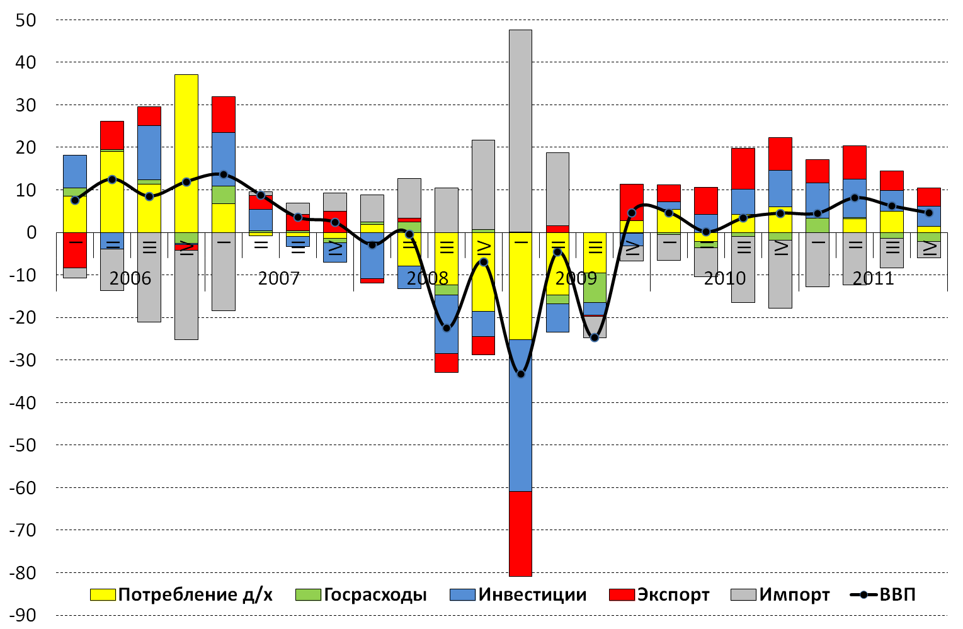
Прирост ВВП Латвии, разложенный по компонентам ВВП – % к предыдущему кварталу в годовом выражении, компоненты – п.п.
Источник: Eurostat, расчеты авторов

Slide 42
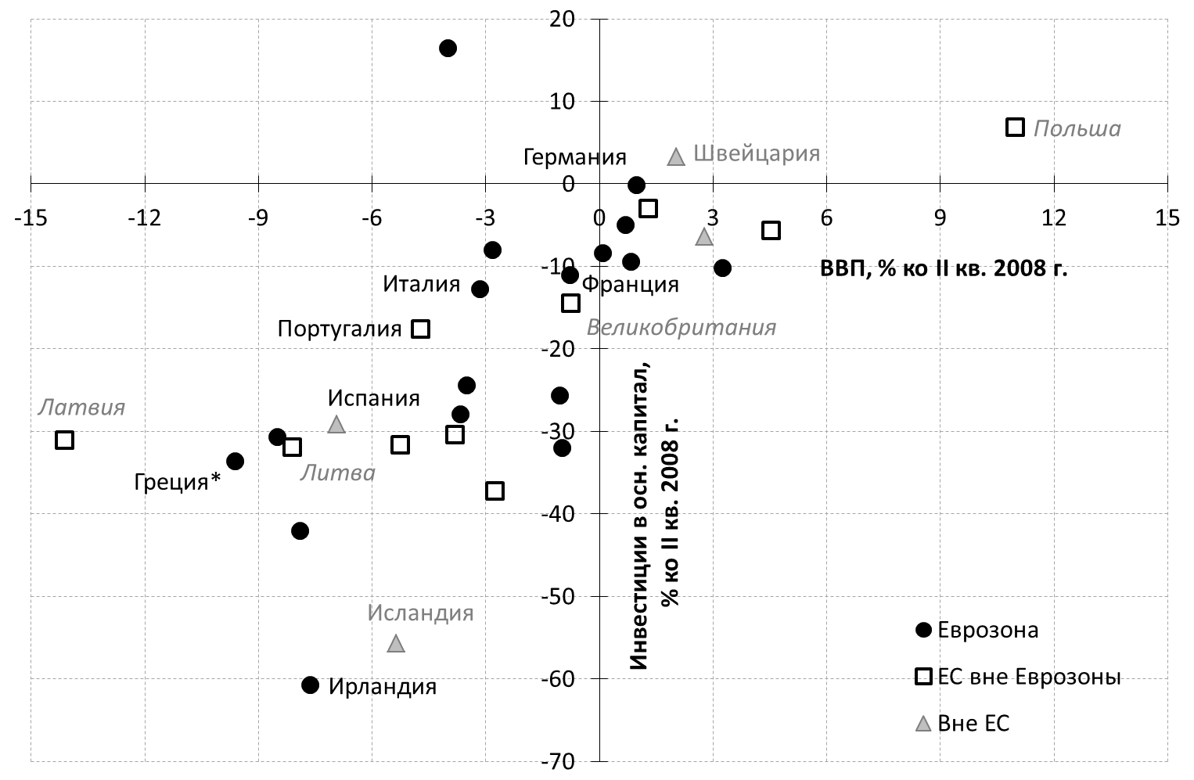
Прирост ВВП и инвестиций в странах Европы % ко II кварталу 2008 г.
Источник: Eurostat, расчеты авторов

Slide 43
1. | Мировая экономическая конъюнктура в начале 2012 г.
1.1 | Далеко ли до стабильного роста?
1.2 | Глобальные дисбалансы: возникновение и эволюция в кризис
2. | Метаморфозы европейской экономики
2.1 | В чем причина структурных проблем?
2.2 | Долговой кризис как ключевой фактор риска

Slide 44
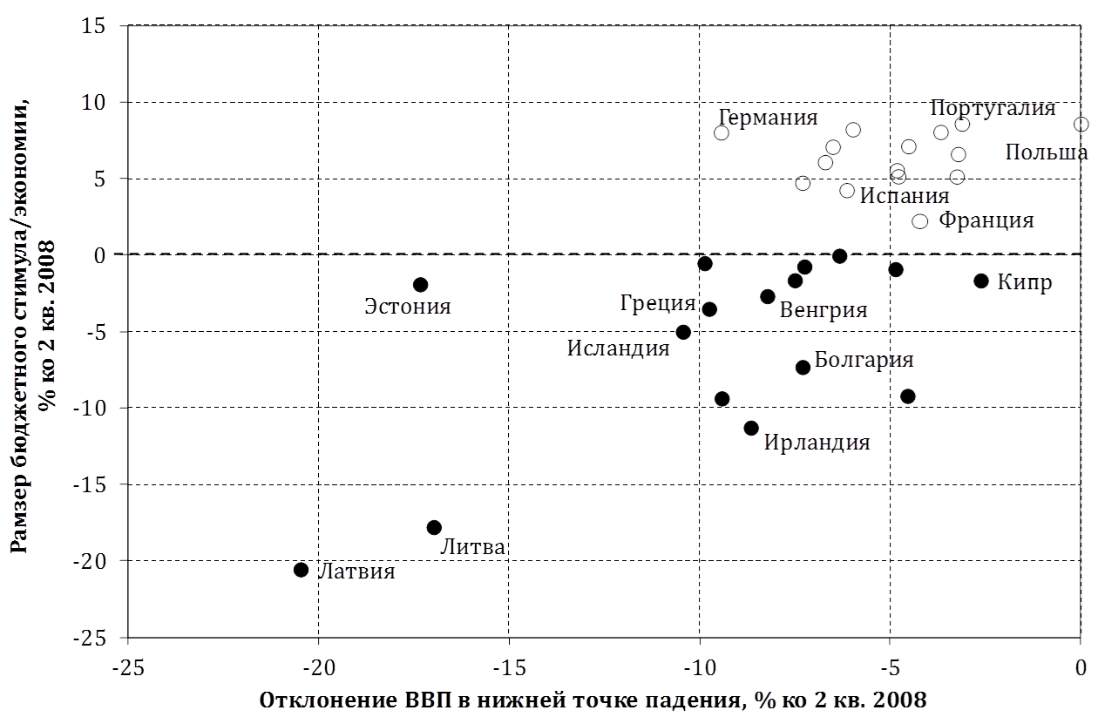
Прирост ВВП и госрасходов в странах Европы % ко II кварталу 2008 г.
Этот график начинает и закрывает дискуссию об успешности концепции «стимулирующей фискальной консолидации» в странах Европы в кризисный период.
Источник: Eurostat, расчеты авторов

Slide 45
Параметры динамики госдолга крупнейшие развитые страны и страны gipsi
 | ВВП, накоп. 2008-11(о), % | Инфл., накоп. 2008-11(о), % | Первичный дефицит бюджета, % ВВП |  |  |  |  | Дох. по 10-летн. гособл., % |  | Уровень валового госдолга, % ВВП |  | Кредитн. рейтинг (Ficth)
 |  |  | 2007 | 2008 | 2009 | 2010 | 2011 (о) | Сен. 2008 | Дек. 2011 | 2007 | 2011 (о) | Сен. 2008 | Дек. 2011
Развитые лидеры
США | 0,6 | 8,5 | -0,7 | -4,5 | -10,9 | -8,4 | -8,0 | 3,8 | 2,1 | 62,3 | 100,0 | ААА/ст | ААА/ст
Япония | -4,0 | -0,8 | -1,9 | -3,4 | -9,4 | -8,1 | -8,9 | 1,4 | 1,0 | 187,7 | 233,1 | АА/ст | АА/н
Германия | 2,2 | 6,5 | 2,7 | 2,5 | -0,8 | -1,2 | 0,4 | 4,2 | 2,2 | 65,0 | 82,6 | ААА/ст | ААА/ст
Франция | 0,3 | 6,7 | -0,3 | -0,6 | -5,3 | -4,9 | -3,4 | 4,4 | 3,1 | 64,2 | 86,9 | ААА/ст | ААА/ст
Великобритания | -2,7 | 14,3 | -1,1 | -3,3 | -8,5 | -7,7 | -5,6 | 4,5 | 2,4 | 43,9 | 80,8 | ААА/ст | ААА/ст
Южная Европа
Италия | -4,6 | 8,5 | 3,3 | 2,2 | -1,0 | -0,3 | 0,5 | 4,8 | 6,0 | 103,6 | 121,1 | АА-/ст | А+/н
Испания | -2,2 | 8,7 | 3,0 | -3,1 | -9,9 | -7,8 | -4,4 | 4,5 | 5,2 | 36,1 | 67,4 | ААА/ст | АА-/н
Греция | -12,5 | 13,7 | -2,0 | -4,8 | -10,3 | -4,9 | -1,3 | 4,9 | 32,4 | 105,4 | 165,6 | А/поз | ССС/-
Португалия | -3,0 | 6,7 | -0,4 | -0,7 | -7,4 | -6,3 | -1,9 | 4,7 | 13,4 | 68,3 | 106,0 | АА/ст | BBB-/н.
Источник: IMF, Fitch, расчеты авторов

Slide 46
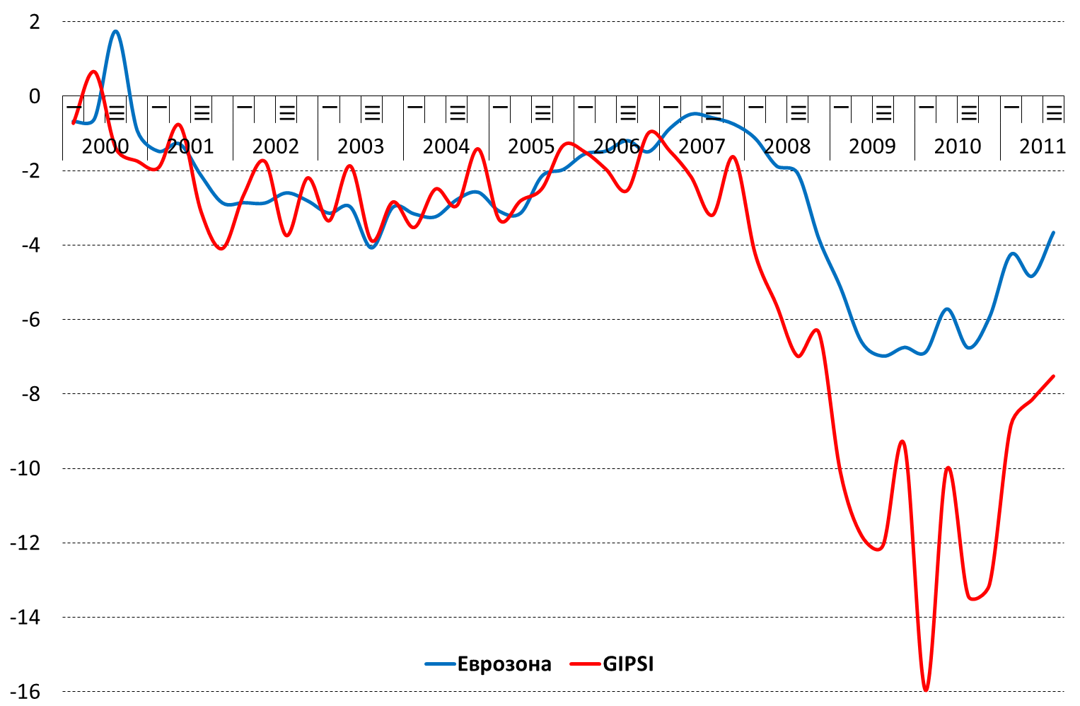
Средний дефицит бюджета по группам стран % к ВВП (данные сезонно сглажены)
История о европейском долговом кризисе 2008 - … гг. – это (в целом, за исключением Греции) НЕ история о бюджетной дисциплине.
Источник: Eurostat, расчеты авторов

Slide 47
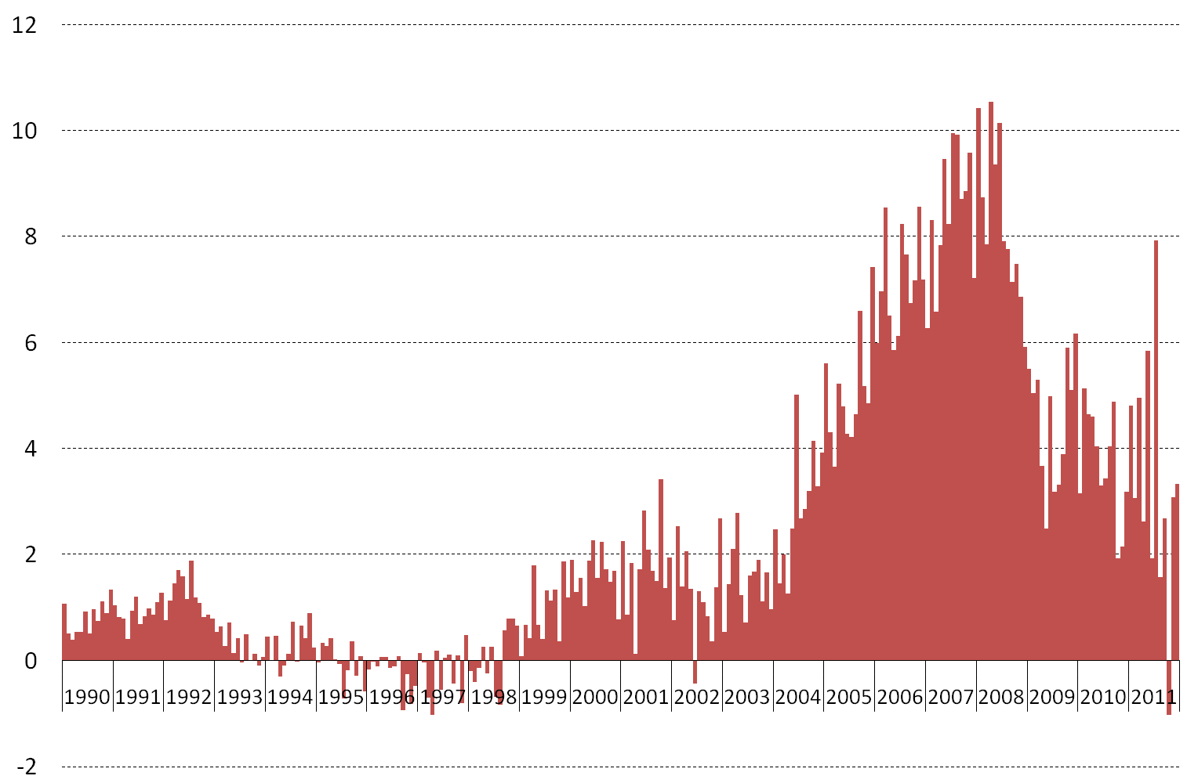
Сальдо счета операций с фин. инструментами | Испания млрд. евро. (данные сезонно сглажены)
Страны с отрицательным сальдо текущего счета и, соответственно, стабильным притоком капитала, например, Испания, понесли наибольшие потери от финансового краха 2008 г. Снижение доходов бюджетов обернулось быстрым ростом госдолга.
Источник: Thomson Reuters Datastream

Slide 48
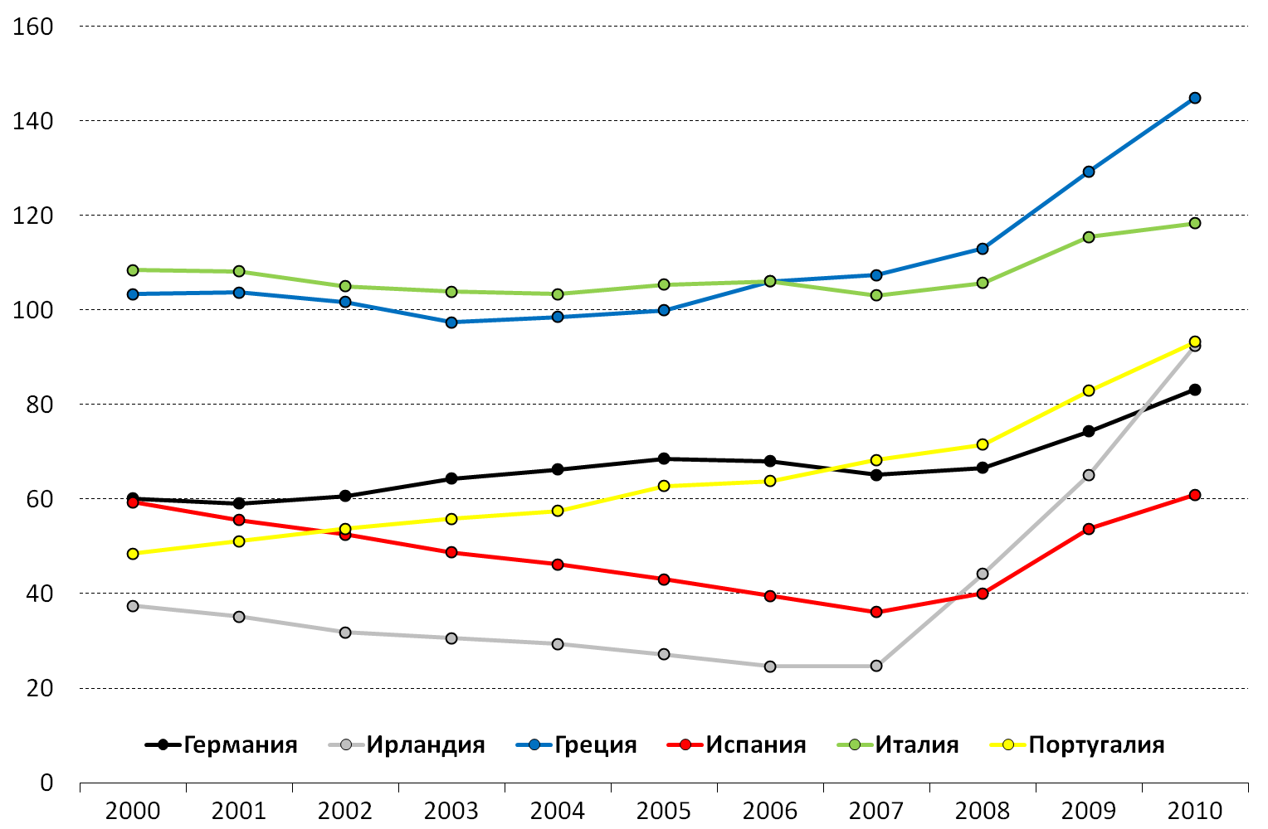
Уровень госдолга % к ВВП
До 2008 г. уровень госдолга в Германии рос быстрее, нежели во всех странах GIPSI за исключением Греции.
Источник: Eurostat

Slide 49
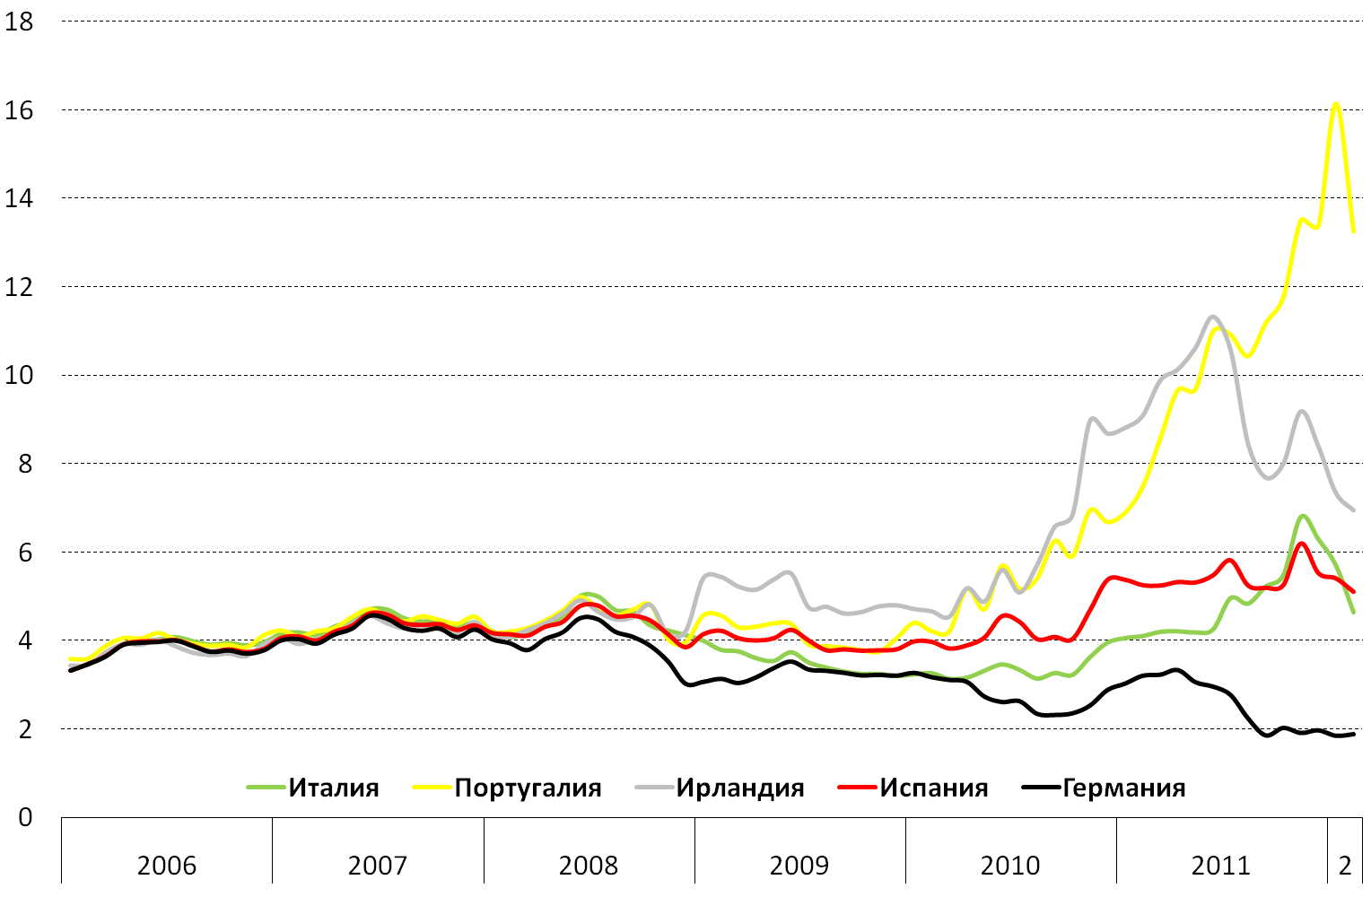
Доходности по 10-летним гособлигациям %
До второй половины 2010 г. ставки по долгосрочным заимствованиям стран GIPSI за исключением Греции не выглядели пугающими. Последовавшие затем ошибки в области макроэкономической политики привели к эскалации долгового кризиса.
Источник: Thomson Reuters Datastream

Slide 50
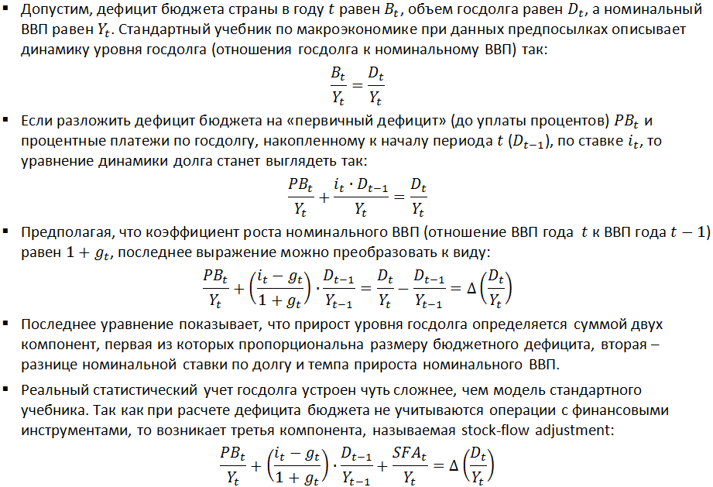
Уравнение динамики госдолга

Slide 51
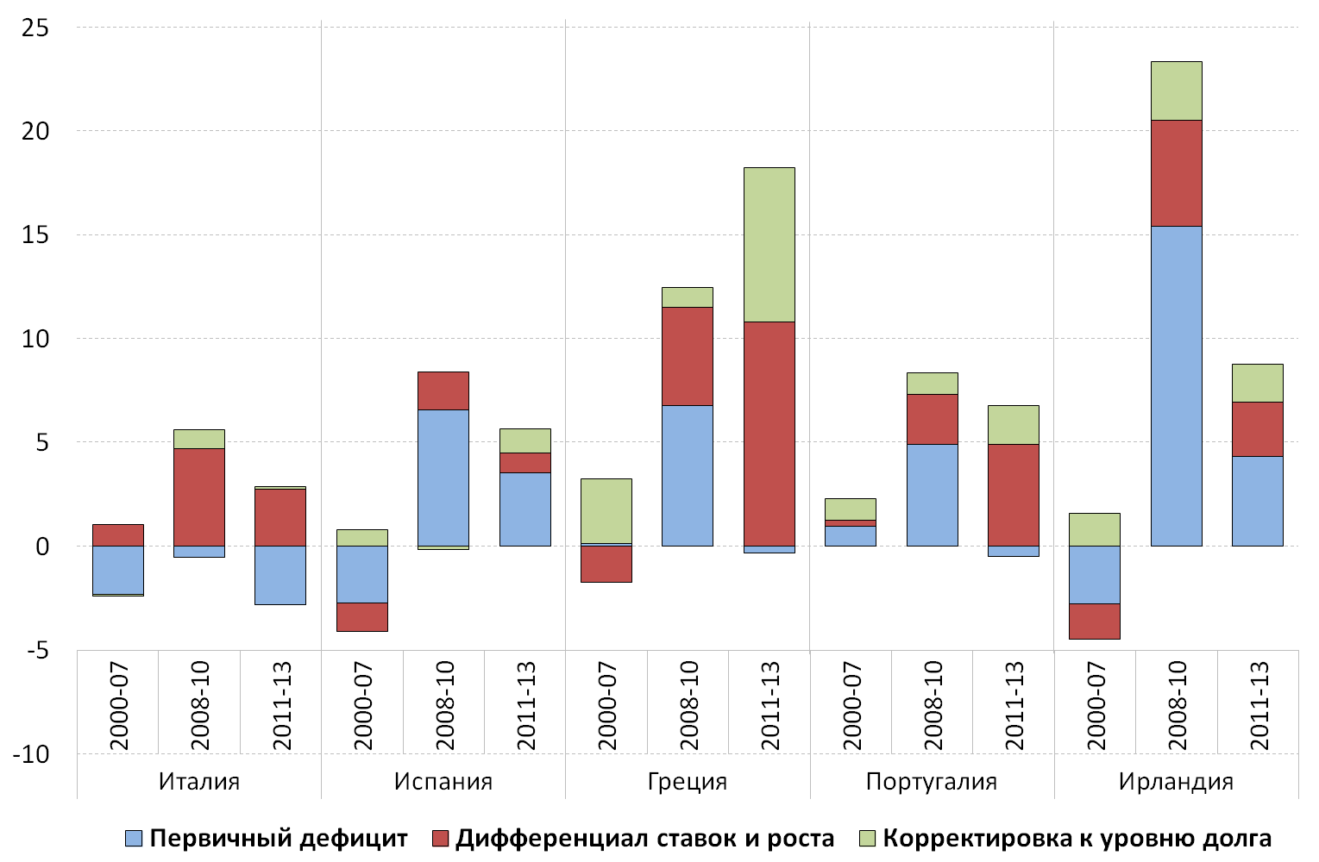
Разложение прироста госдолга по компонентам п.п., среднее за указанный период
Первичный дефицит бюджета ни в одной из стран GIPSI в среднем за период 2000-2007 гг. не вносил существенного вклада в прирост уровня госдолга.
Источник: AMECO Database (прогноз – октябрь 2011 г.), расчеты авторов

Slide 52
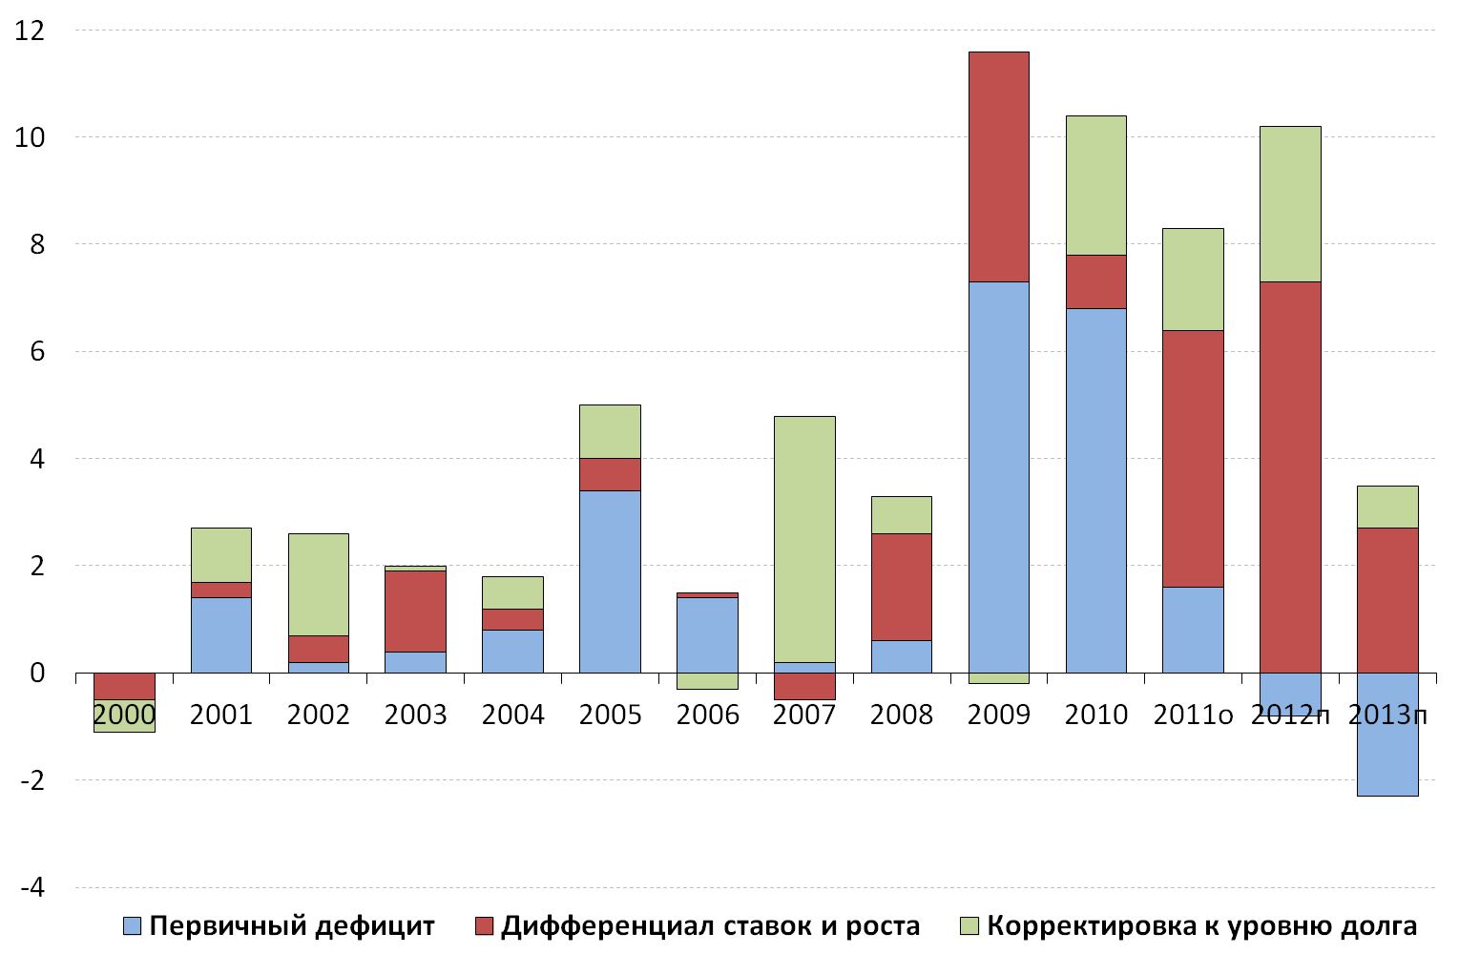
Прирост госдолга по компонентам | Португалия п.п.
Огромный дифференциал ставок и роста в 2012-2013 гг. Португалии предлагается компенсировать экономией бюджетных средств.
Источник: AMECO Database (прогноз – октябрь 2011 г.), расчеты авторов

Slide 53
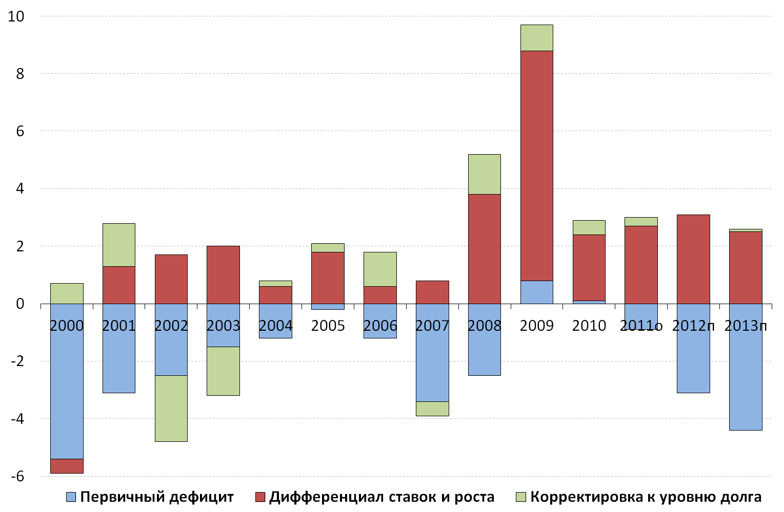
Прирост госдолга по компонентам | Италия п.п.
Аналогично выглядит и прогноз для Италии, хотя за последние 12 лет было только два года, когда Италия сводила бюджет с первичным дефицитом.
Источник: AMECO Database (прогноз – октябрь 2011 г.), расчеты авторов

Slide 54
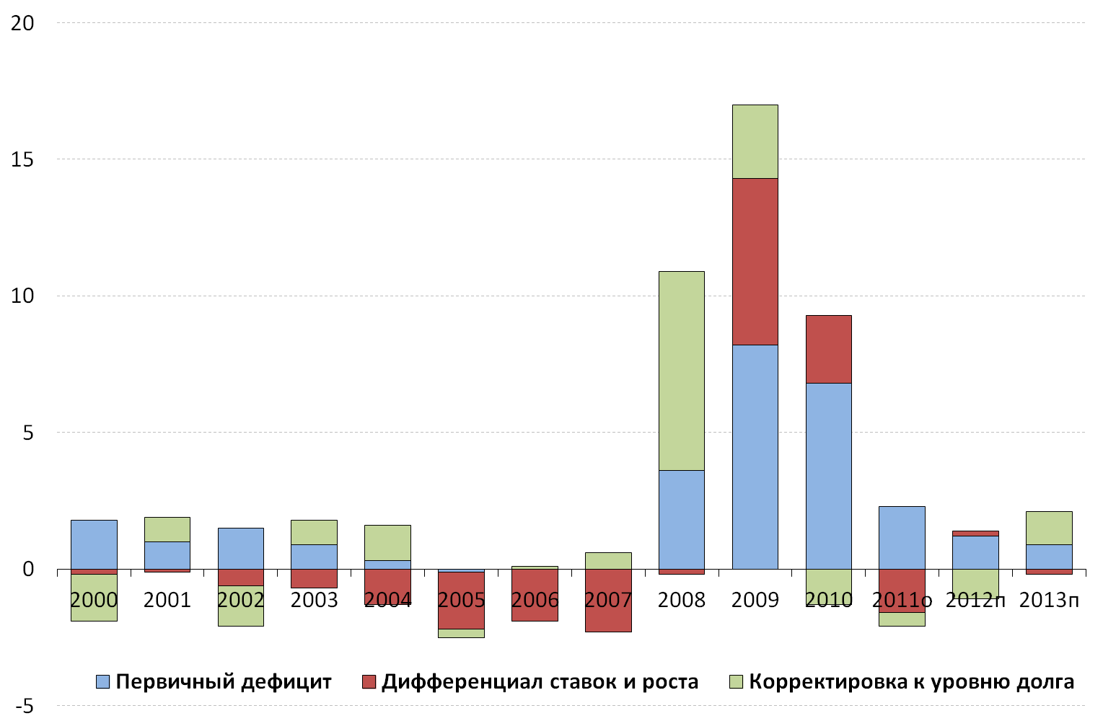
Прирост госдолга по компонентам | Латвия п.п.
Источник: AMECO Database (прогноз – октябрь 2011 г.), расчеты авторов

Slide 55
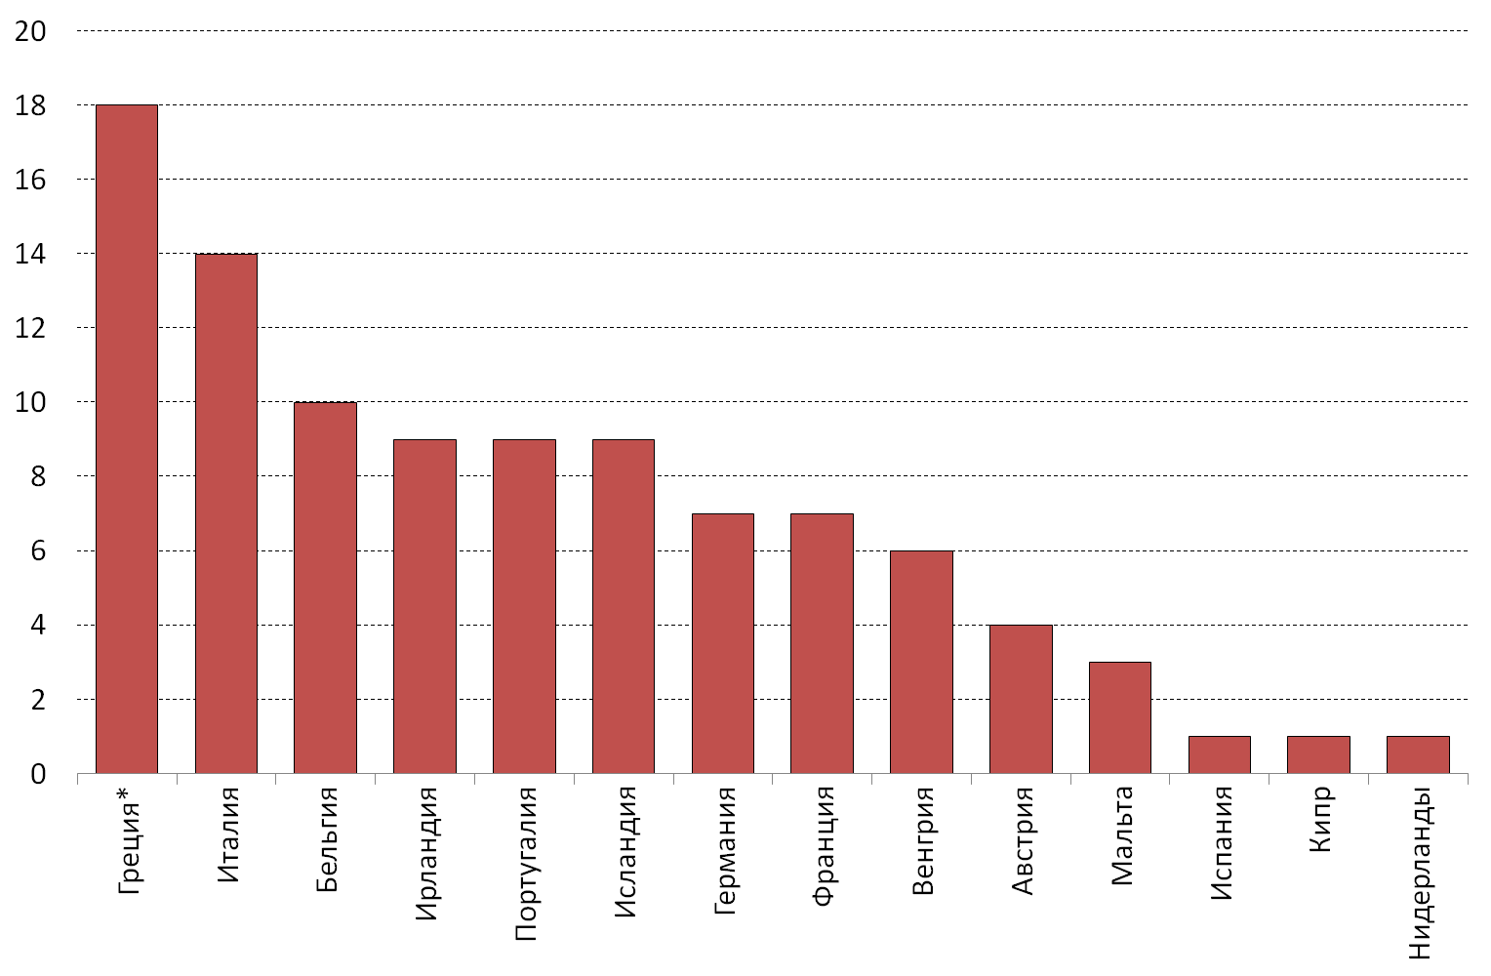
Сколько лет до уровня госдолга в 60%? при скорости снижения, заложенной в договор о «фискальном компакте»
Договор о «фискальном компакте» содержит два ключевых положения:
о необходимости сводить бюджет с дефицитом не более 0,5% ВВП после циклической корректировки;
о необходимости снижения уровня долга до 60% ВВП (после этого можно сводить бюджет с дефицитом в 1% ВВП после циклической корректировки).
Источник: расчеты авторов | * – до списания долгов в марте 2012 г.

Slide 56
Спасибо за внимание!
Леонид Маркович Григорьев
lgrigoriev@hse.ru,
grigoriev@rosenergo.gov.ru
Алексей Иващенко
ivashchenko.aleksey@gmail.com,
ivashchenko@rosenergo.gov.ru

